Slide 1
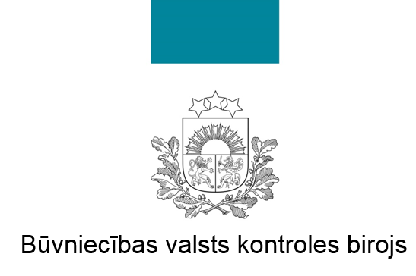
TEHNISKĀS APSEKOŠANAS ATZINUMA NOZĪME
BŪVDARBU LAIKĀ
Būvniecības kontroles departamenta
Būvdarbu kontroles nodaļas būvinspektors
Nauris Asarītis

Slide 2
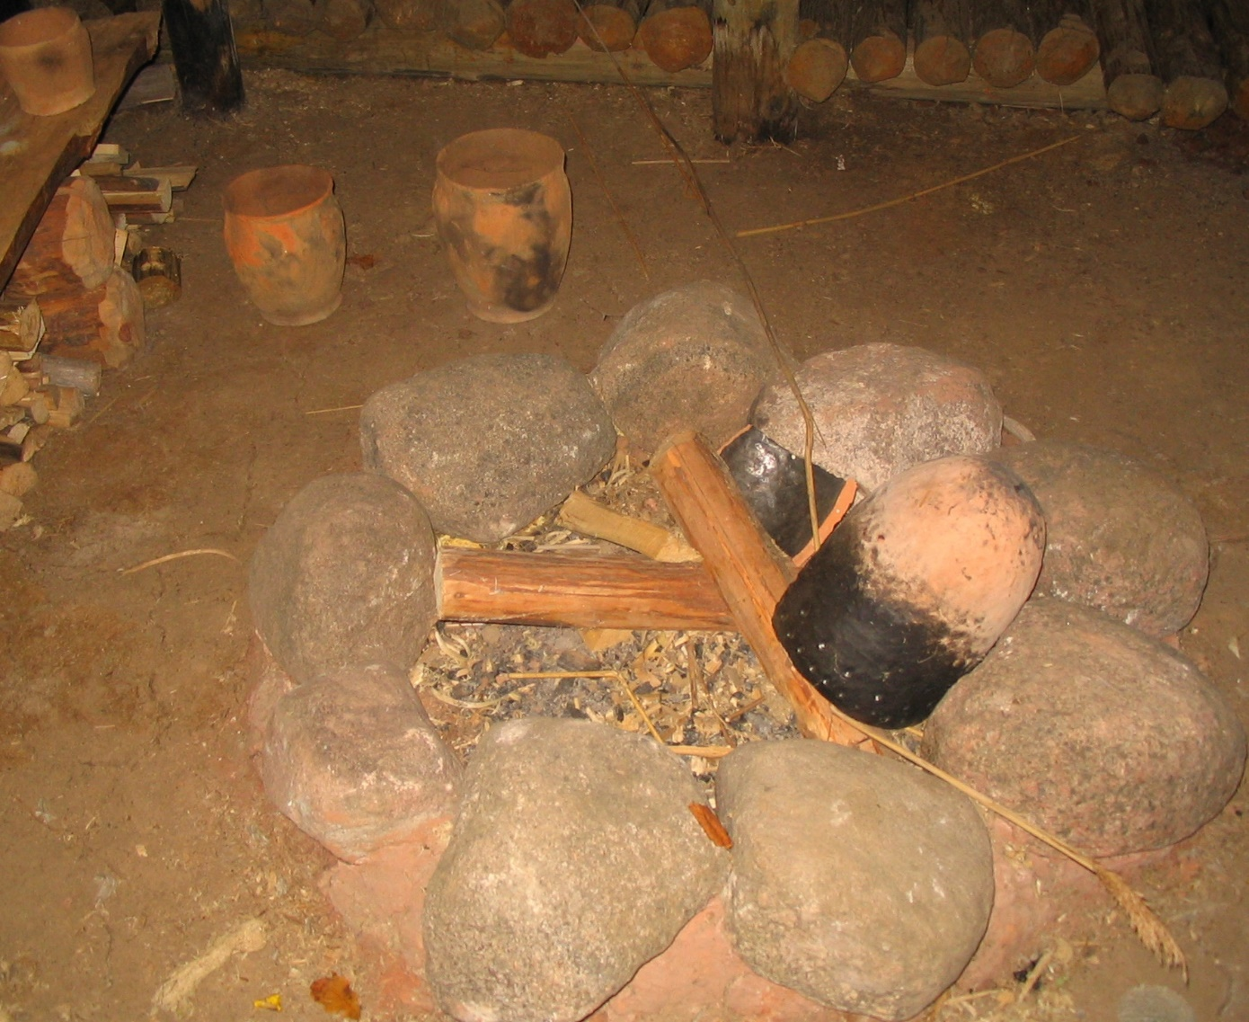
Pirmā kopsakarība - pavards

Slide 3
Būvju tehniskās apsekošanas būvnormatīvs LBN 405-21
Tehniskā apsekošana
Tehnisko apsekošanu (galveno inspekciju) veic:
Periodiski būves ekspluatācijas laikā:
Ne retāk kā reizi 10 gados otrās un trešās grupas publiskai un daudzstāvu daudzdzīvokļu dzīvojamajai ēkai;
Ne retāk kā reizi piecos gados otrās un trešās grupas tiltiem, ceļu pārvadiem, viaduktiem, estakādēm, gājēju tiltiem un pārvadiem, ceļu caurtekām, tuneļiem un atbalstsienām;
Pirms būves vai tās daļas atjaunošanas, pārbūves vai restaurācijas, konservācijas būvprojekta izstrādes vai konservācijas pārtraukšanas gadījumos, kā arī pirms būvniecības ieceres dokumentācijas izstrādes vienkāršotai ēkas fasādes atjaunošanai;
Citos gadījumos, ja jānosaka būves vai tās daļas faktiskais tehniskais stāvoklis.

Slide 4
Otrās vai trešās grupas publiskas ēkas periodiskās tehniskās apsekošanas laikā apsekotājs veic:
Attiecīgās ēkas faktiskā tehniskā stāvokļa novērtējumu ēkas nesošajām būvkonstrukcijām visā ēkas apjomā attiecībā uz mehānisko stiprību, stabilitāti un lietošanas drošību (krišana, sadursme, apdegums, nāvējošs elektrošoks, eksplozijas radīts ievainojums);
Attiecīgās ēkas būvkonstrukciju un to elementu faktiskā tehniskā stāvokļa ugunsizturības novērtējumu, kā arī ugunsdrošībai nozīmīgu inženiertehnisko sistēmu faktiskā tehniskā stāvokļa un darbspējas novērtējumu;
Iespējamās patvaļīgas būvniecības pazīmju novērtējumu attiecīgajā ēkā un iespējamās patvaļīgās būvniecības ietekmi uz attiecīgās ēkas nesošajām būvkonstrukcijām.

Slide 5
Apsekotāja un pasūtītāja pienākumi
Ja apsekošanas veicējs ir būvkomersants, tas tehniskās apsekošanas veikšanai norīko apsekotāju. Apsekošanas veicējs papildus apsekotājam var pieaicināt citus kvalificētus atbilstošās jomas speciālistus tehniskās apsekošanas veikšanai.
Apsekotājam ir pienākums iegūt nepieciešamo informāciju par būvi, un viņš patstāvīgi izvēlas piemērojamās tehniskās apsekošanas metodes atbilstoši tehniskās apsekošanas uzdevumam.
Pasūtītājam ir pienākums nodrošināt piekļūšanu būvei vai tās daļai un sniegt apsekotājam viņa rīcībā esošu informāciju un dokumentāciju par būvi, tai skaitā par apstākļiem būves vai tās daļas ekspluatācijas laikā, kas varēja ietekmēt būves vai tās daļas tehnisko stāvokli.
Ja tehniskās apsekošanas laikā apsekotājs konstatē, ka būve vai tās daļa atrodas tādā stāvoklī, ka no tās var rasties kaitējums kaimiņiem, garāmgājējiem vai tās lietotājiem, apsekotājam ir pienākums par to nekavējoties ziņot pasūtītājam vai būves īpašniekam, vai tiesiskajam valdītājam, ja pasūtītājs nav būves īpašnieks vai tiesiskais valdītājs, kā arī būvvaldei vai institūcijai, kas pilda būvvaldes funkcijas, nosūtot elektroniskā pasta vēstuli ar informāciju par būves vai tās daļas adresi vai atrašanās vietu un konstatētajiem bojājumiem.

Slide 6
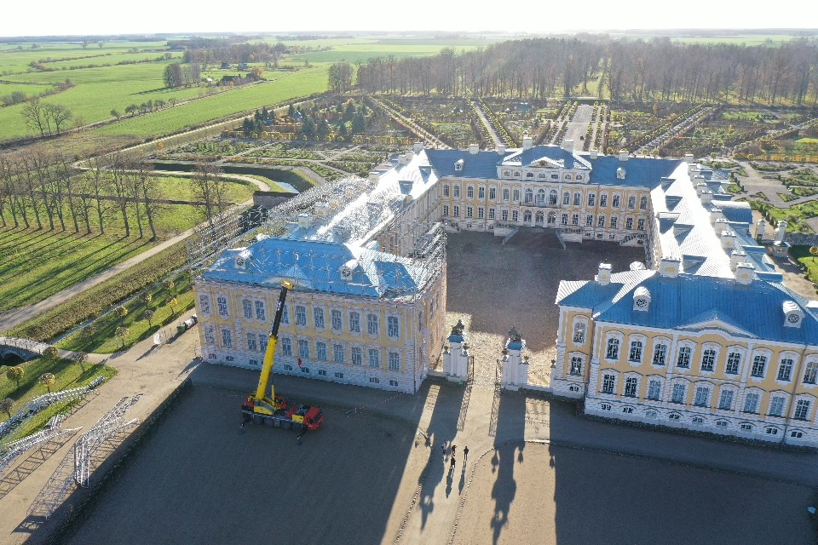

Slide 7
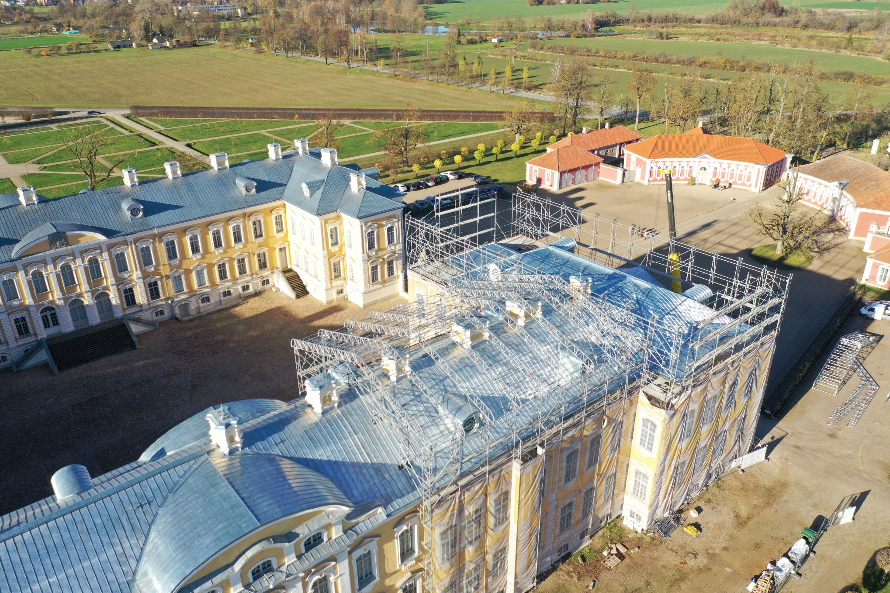

Slide 8
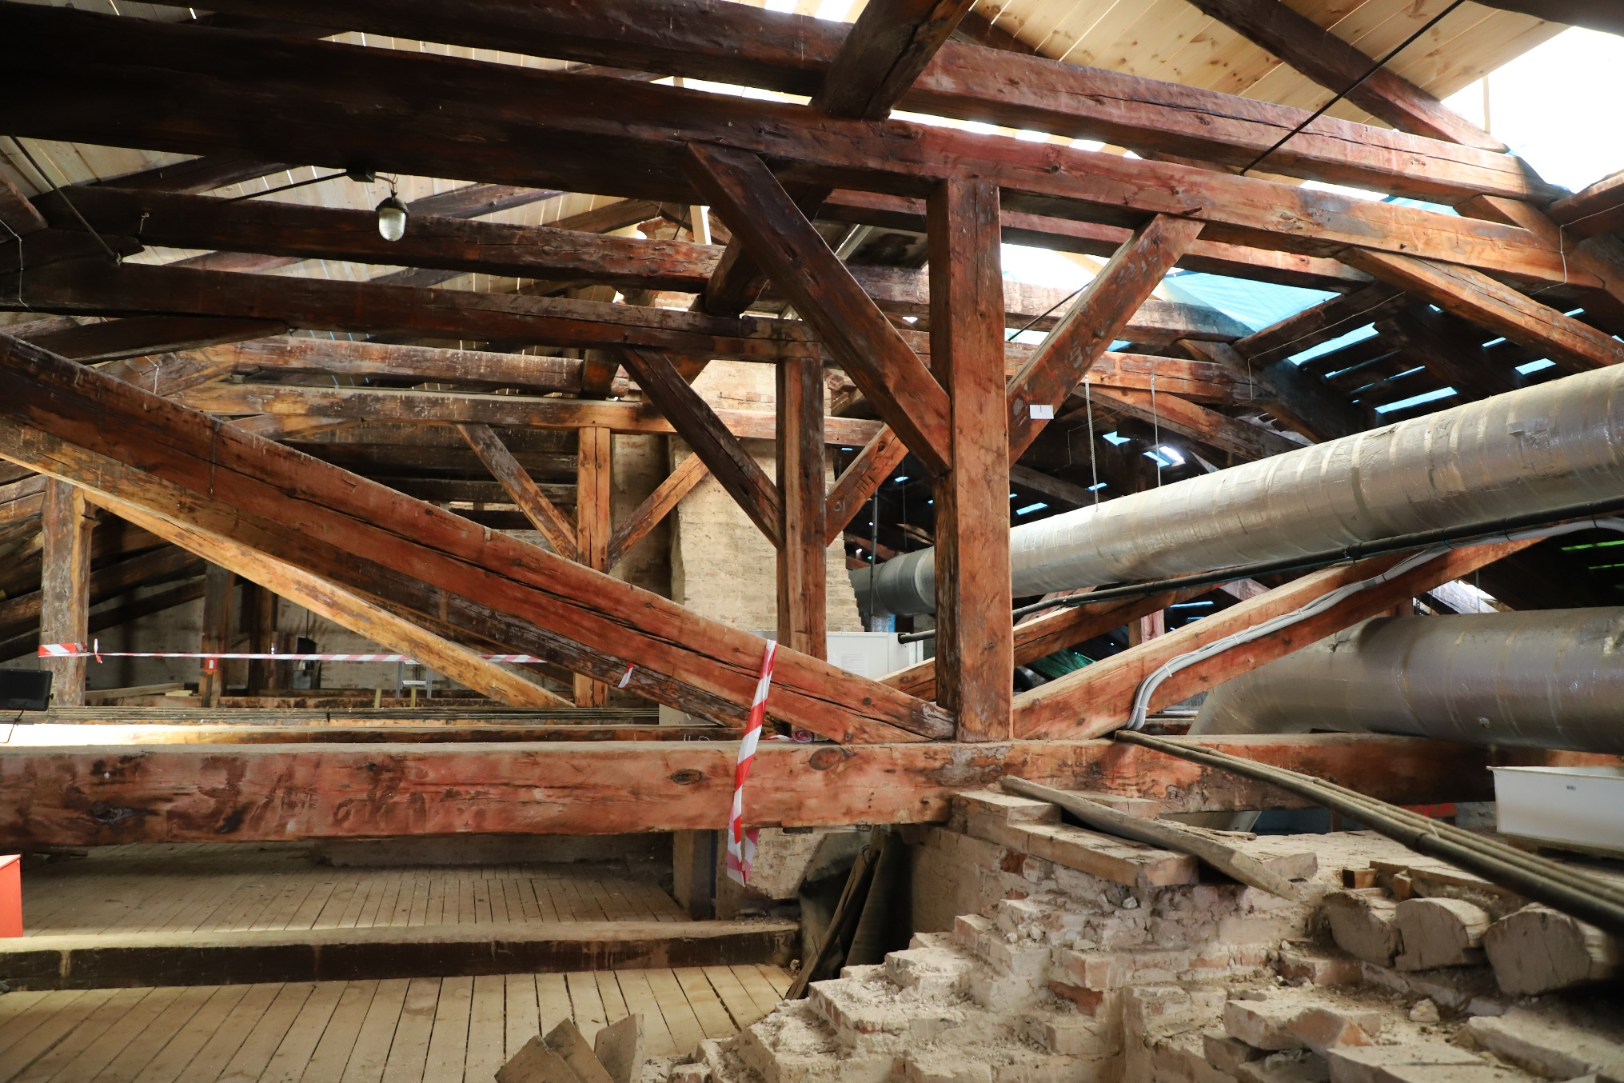

Slide 9
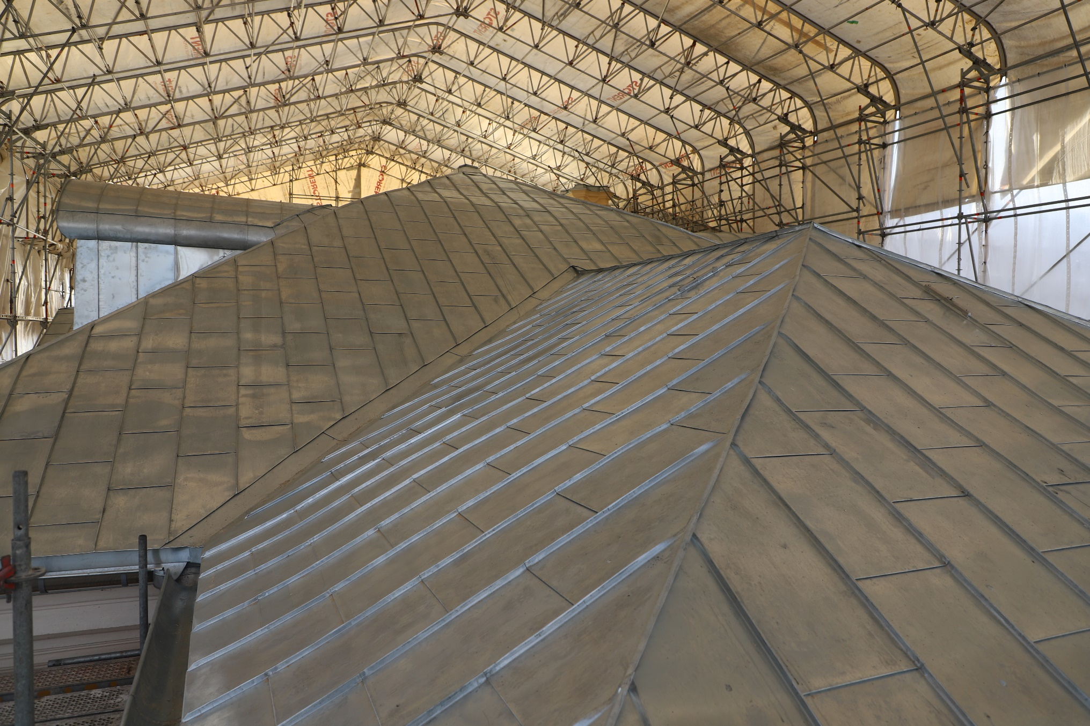

Slide 10
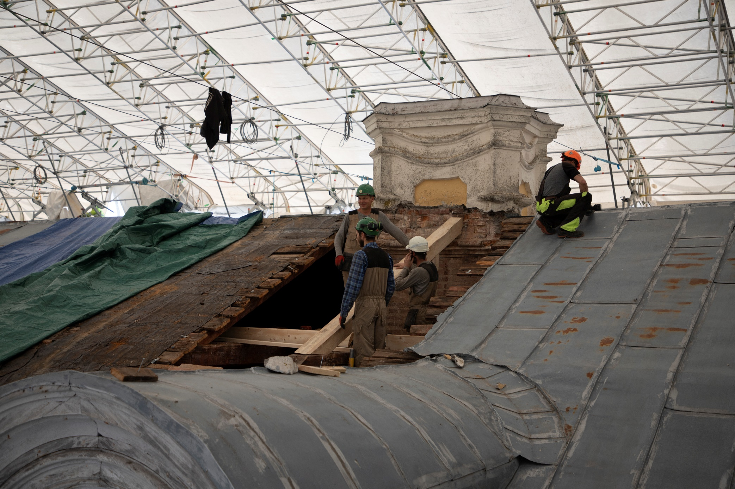

Slide 11
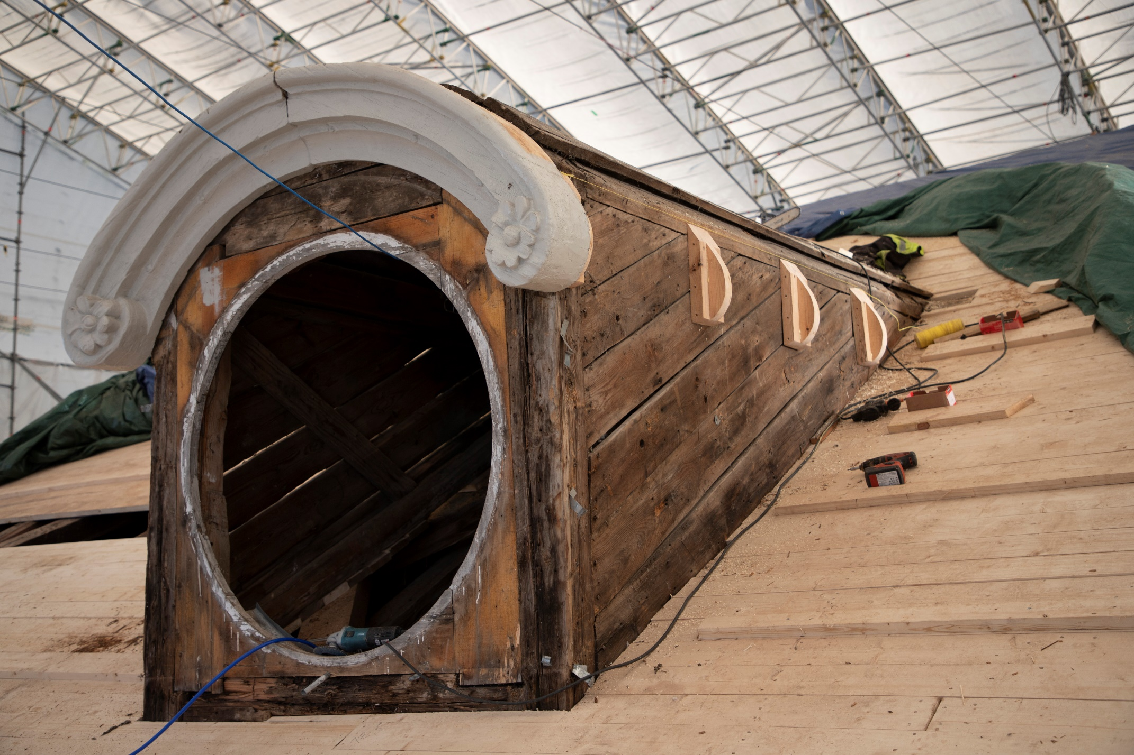

Slide 12
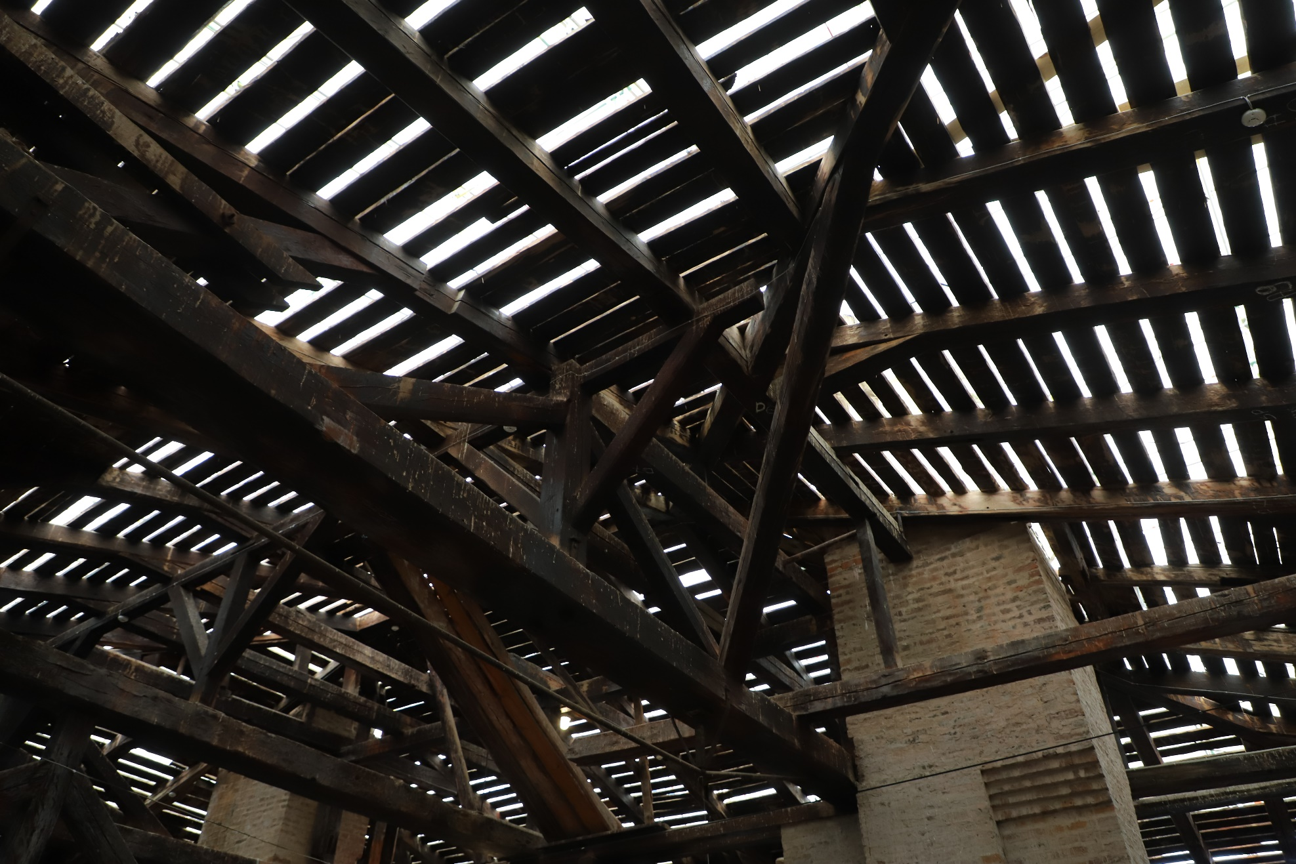

Slide 13
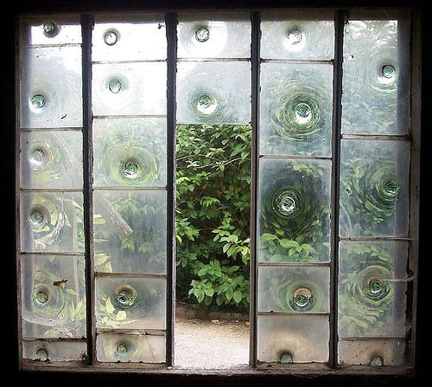
Otrā kopsakarība- stikls

Slide 14
Rundāles Pils jumta konstrukciju un seguma arhitektoniski mākslinieciskā izpēte
2013. gads

Slide 15
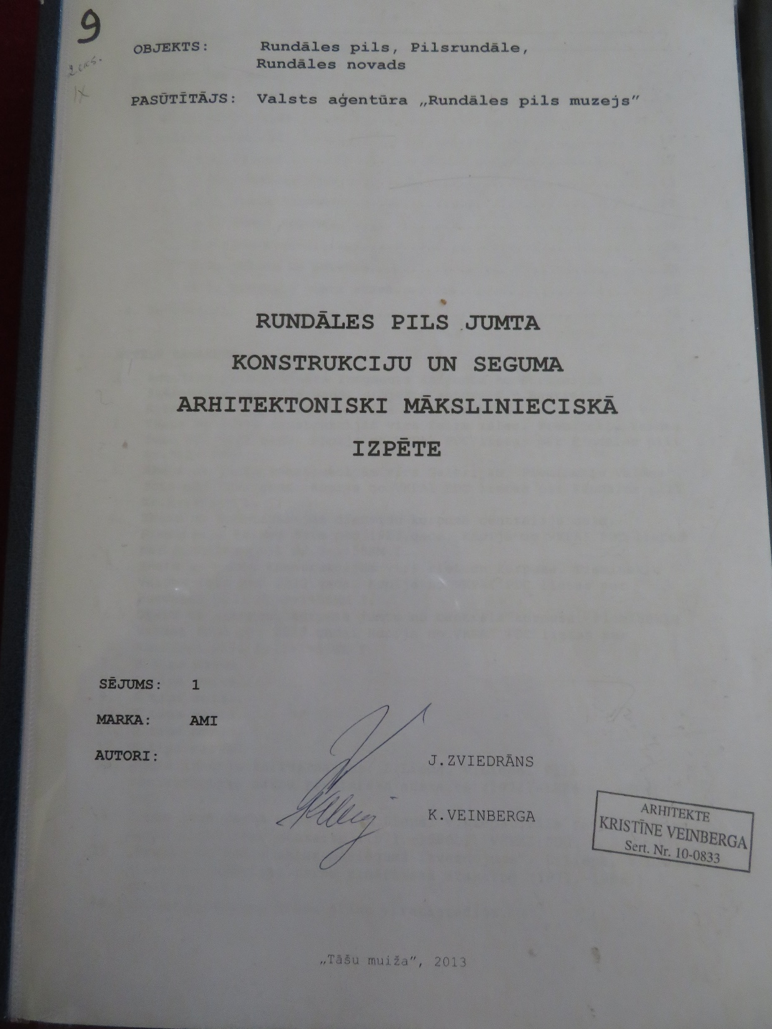

Slide 16
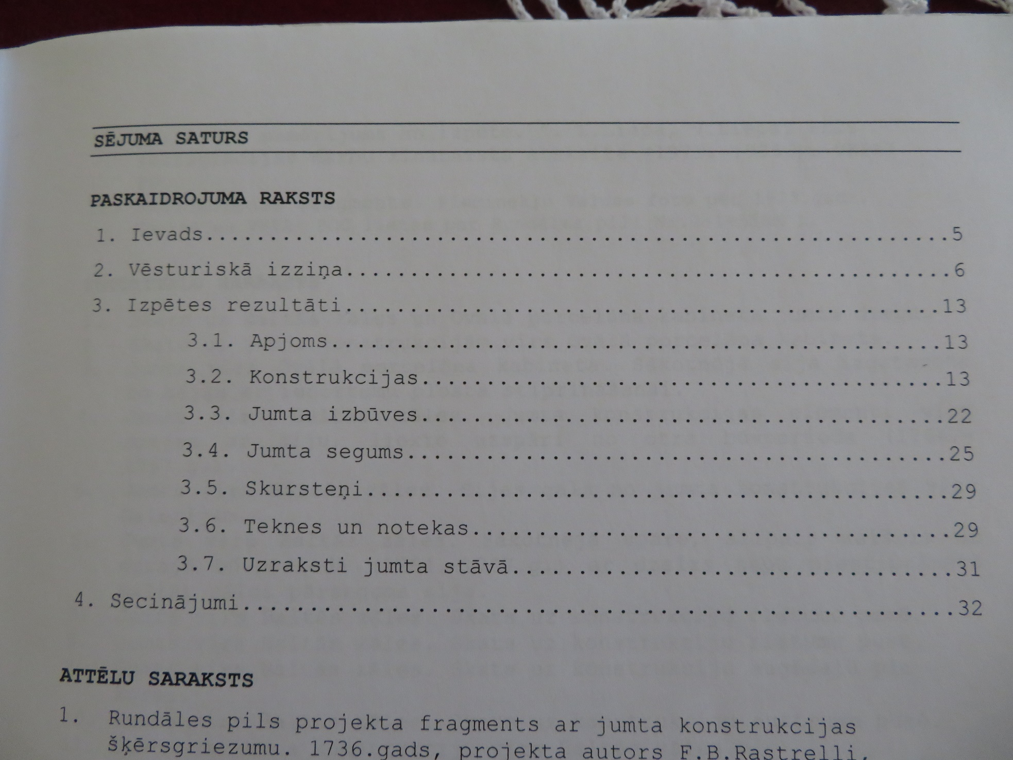

Slide 17
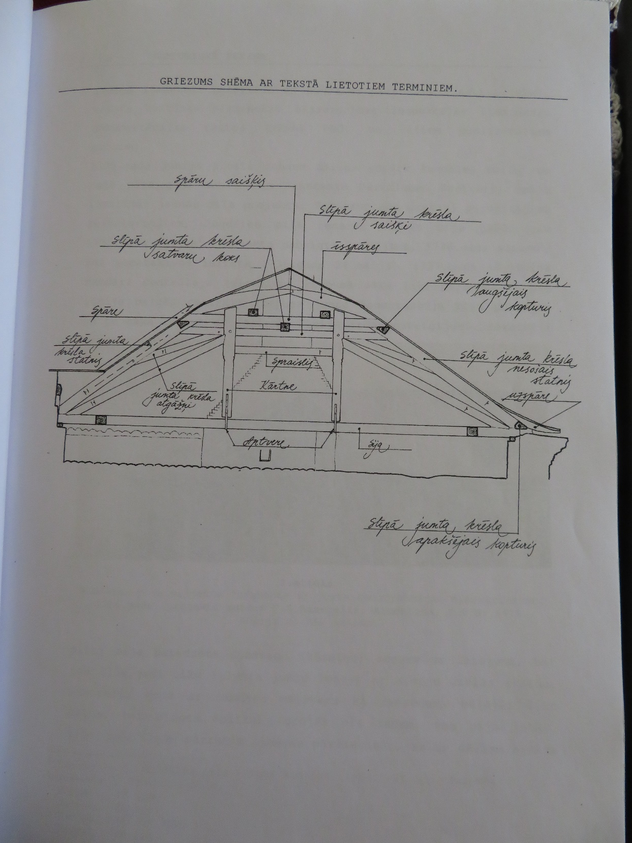

Slide 18
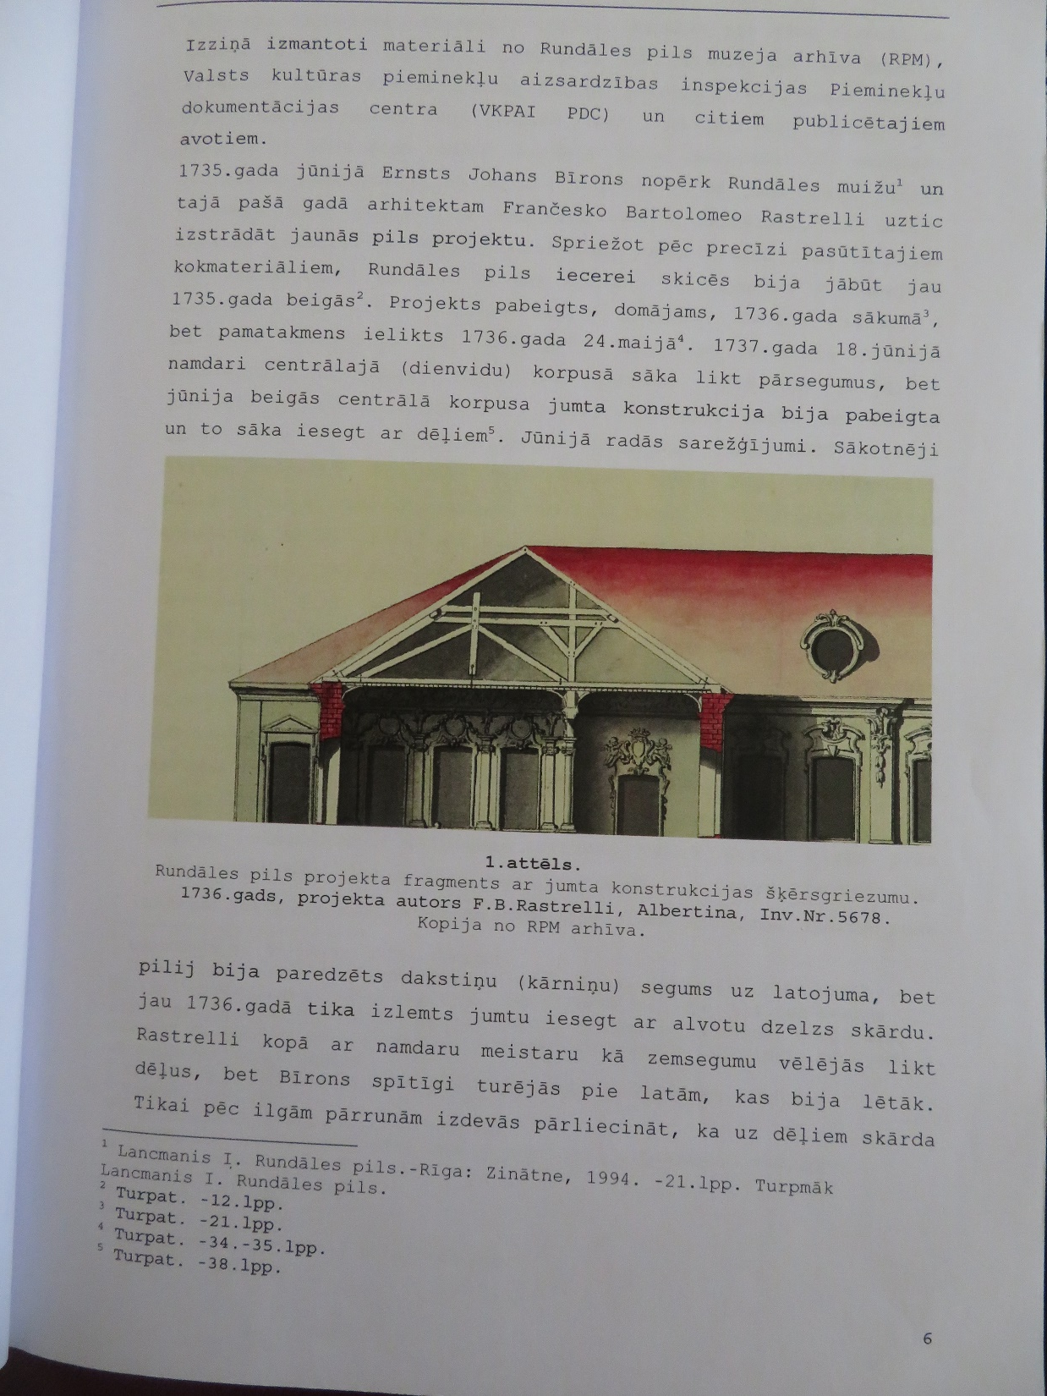

Slide 19
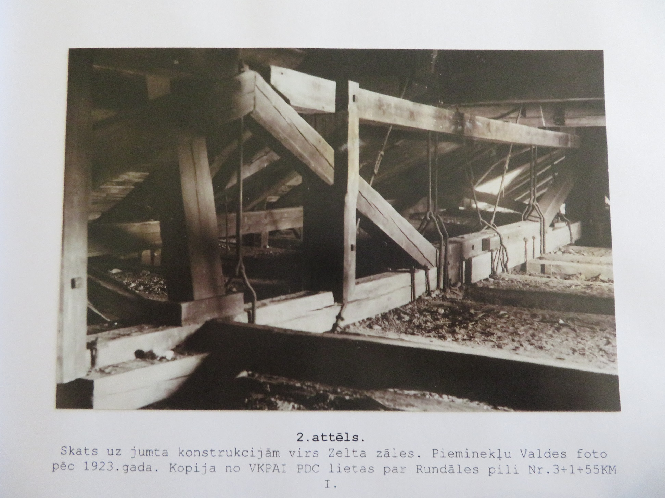

Slide 20
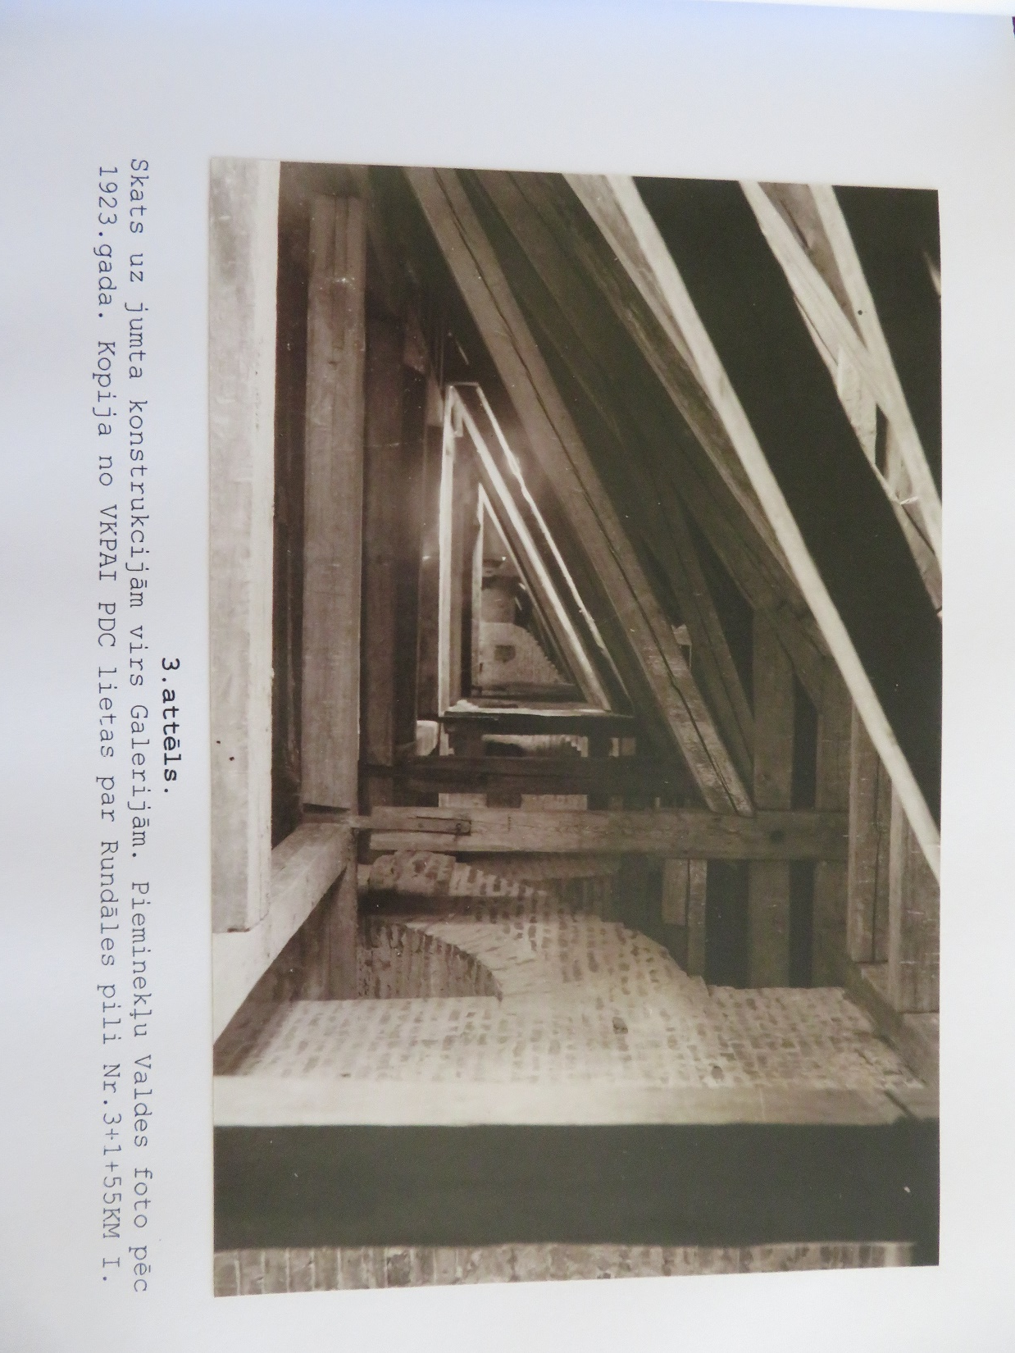

Slide 21
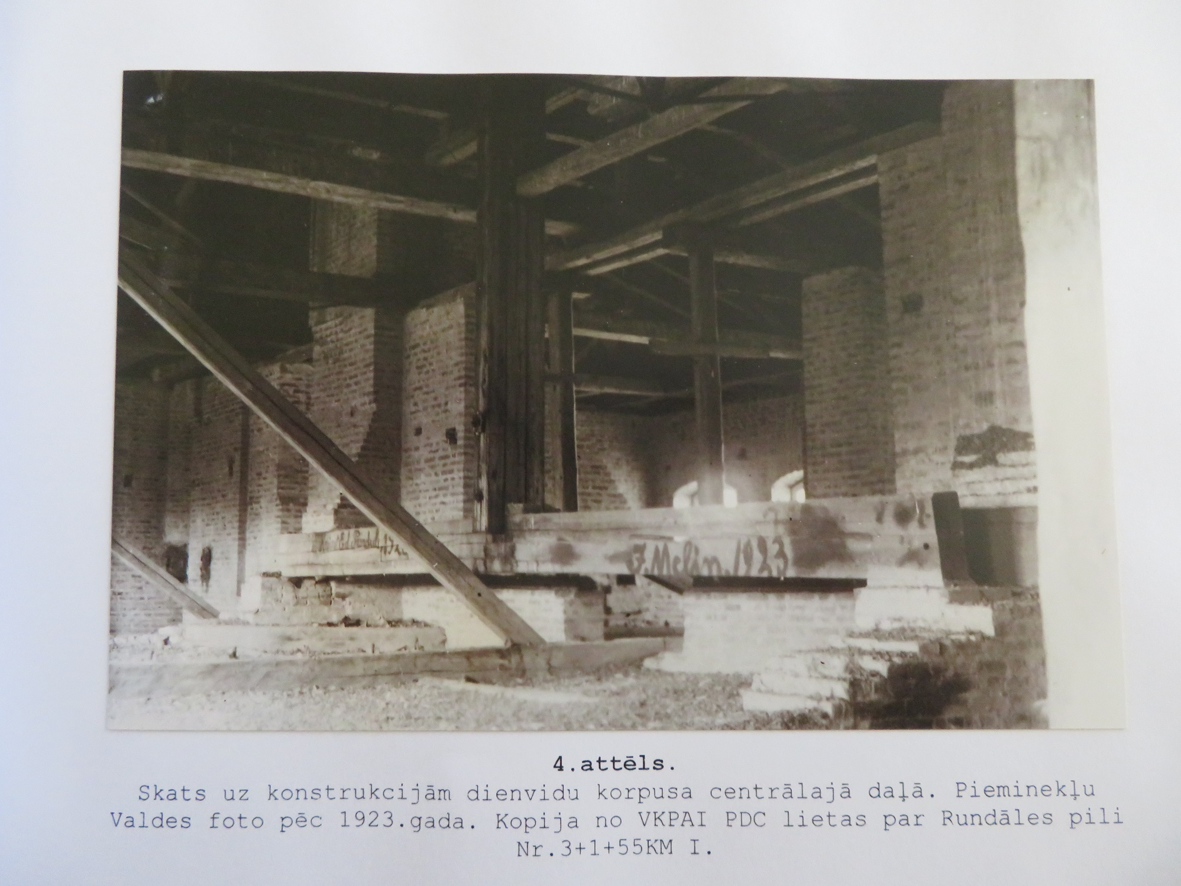

Slide 22
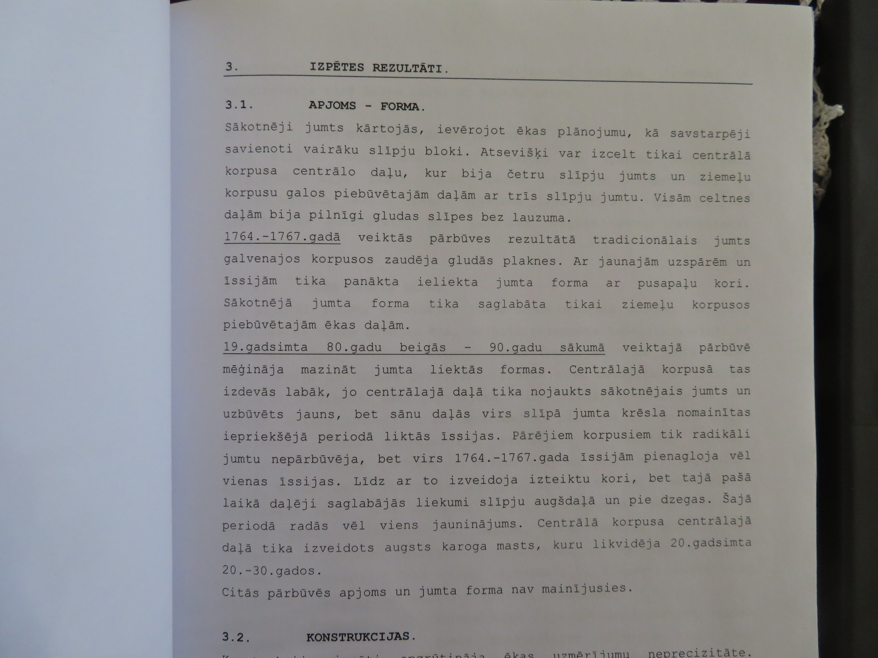

Slide 23
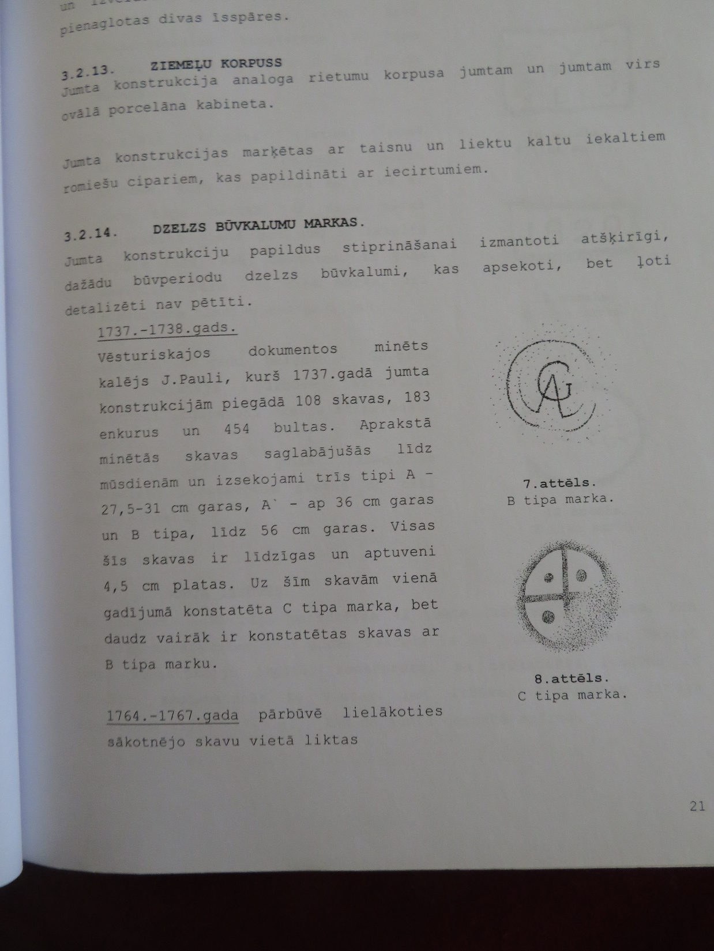

Slide 24
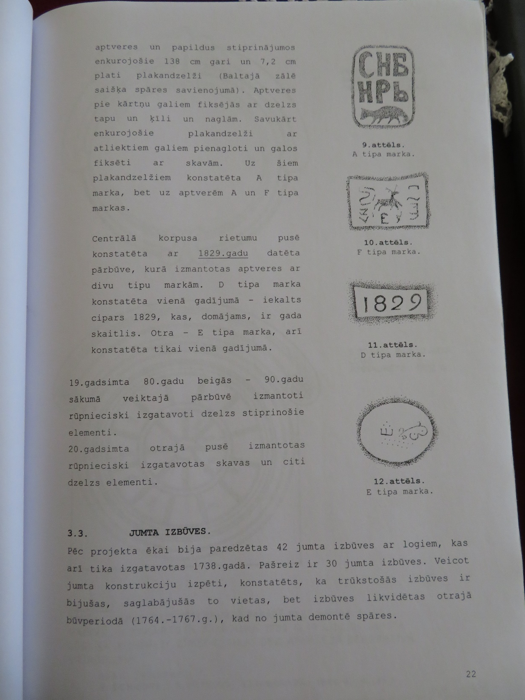

Slide 25
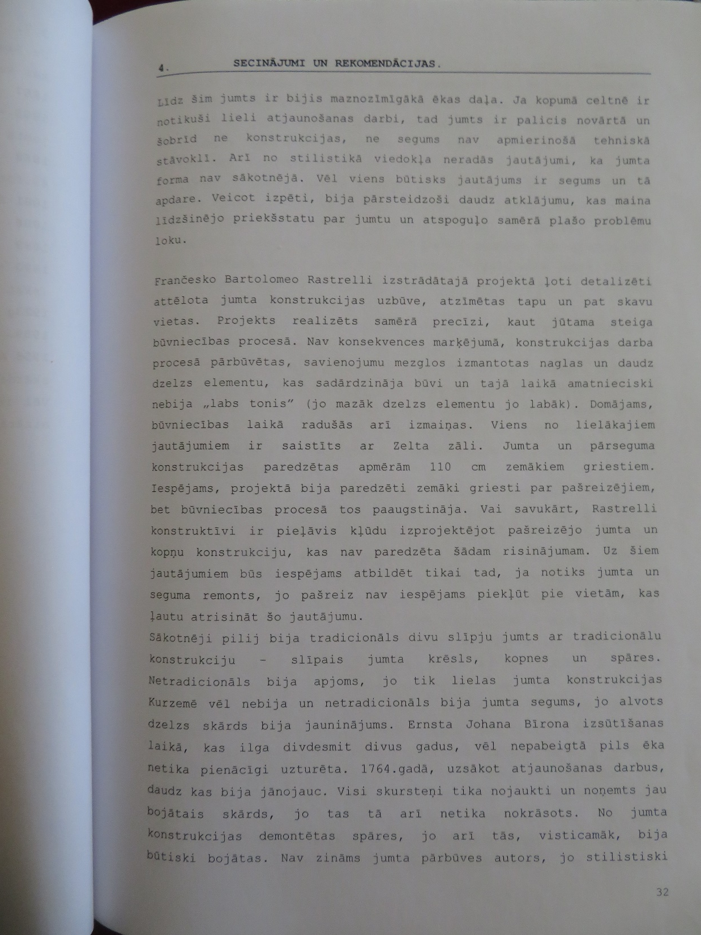

Slide 26
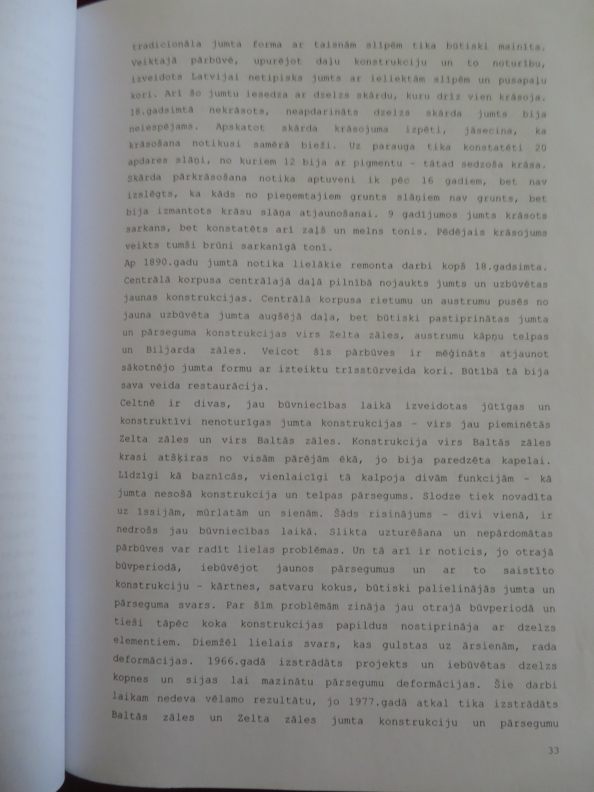

Slide 27
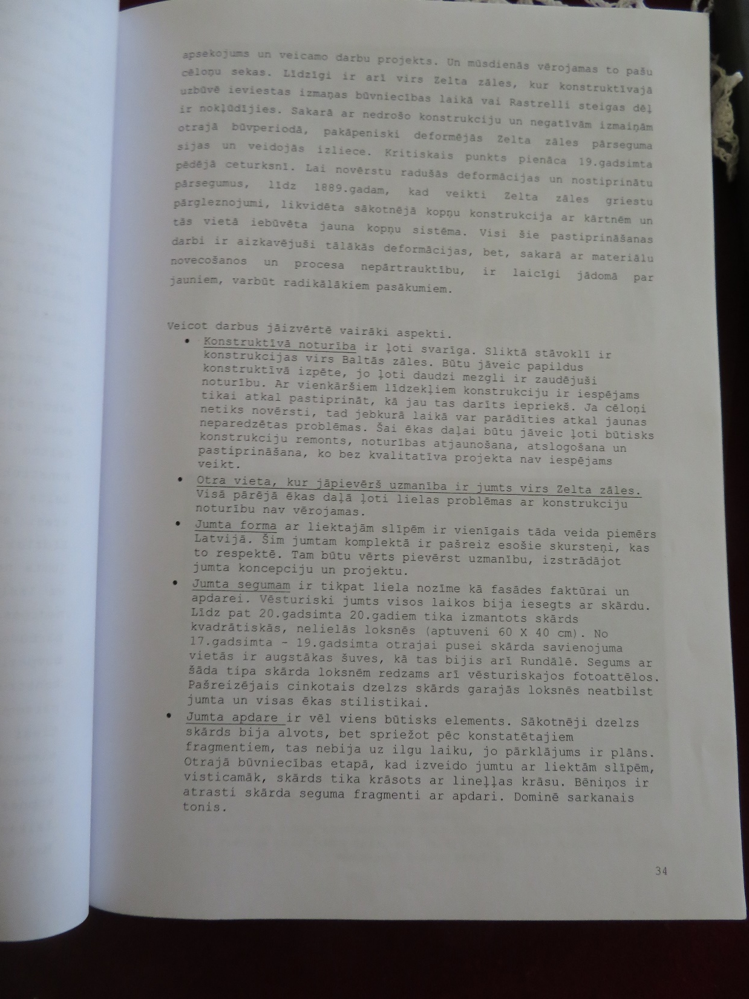

Slide 28
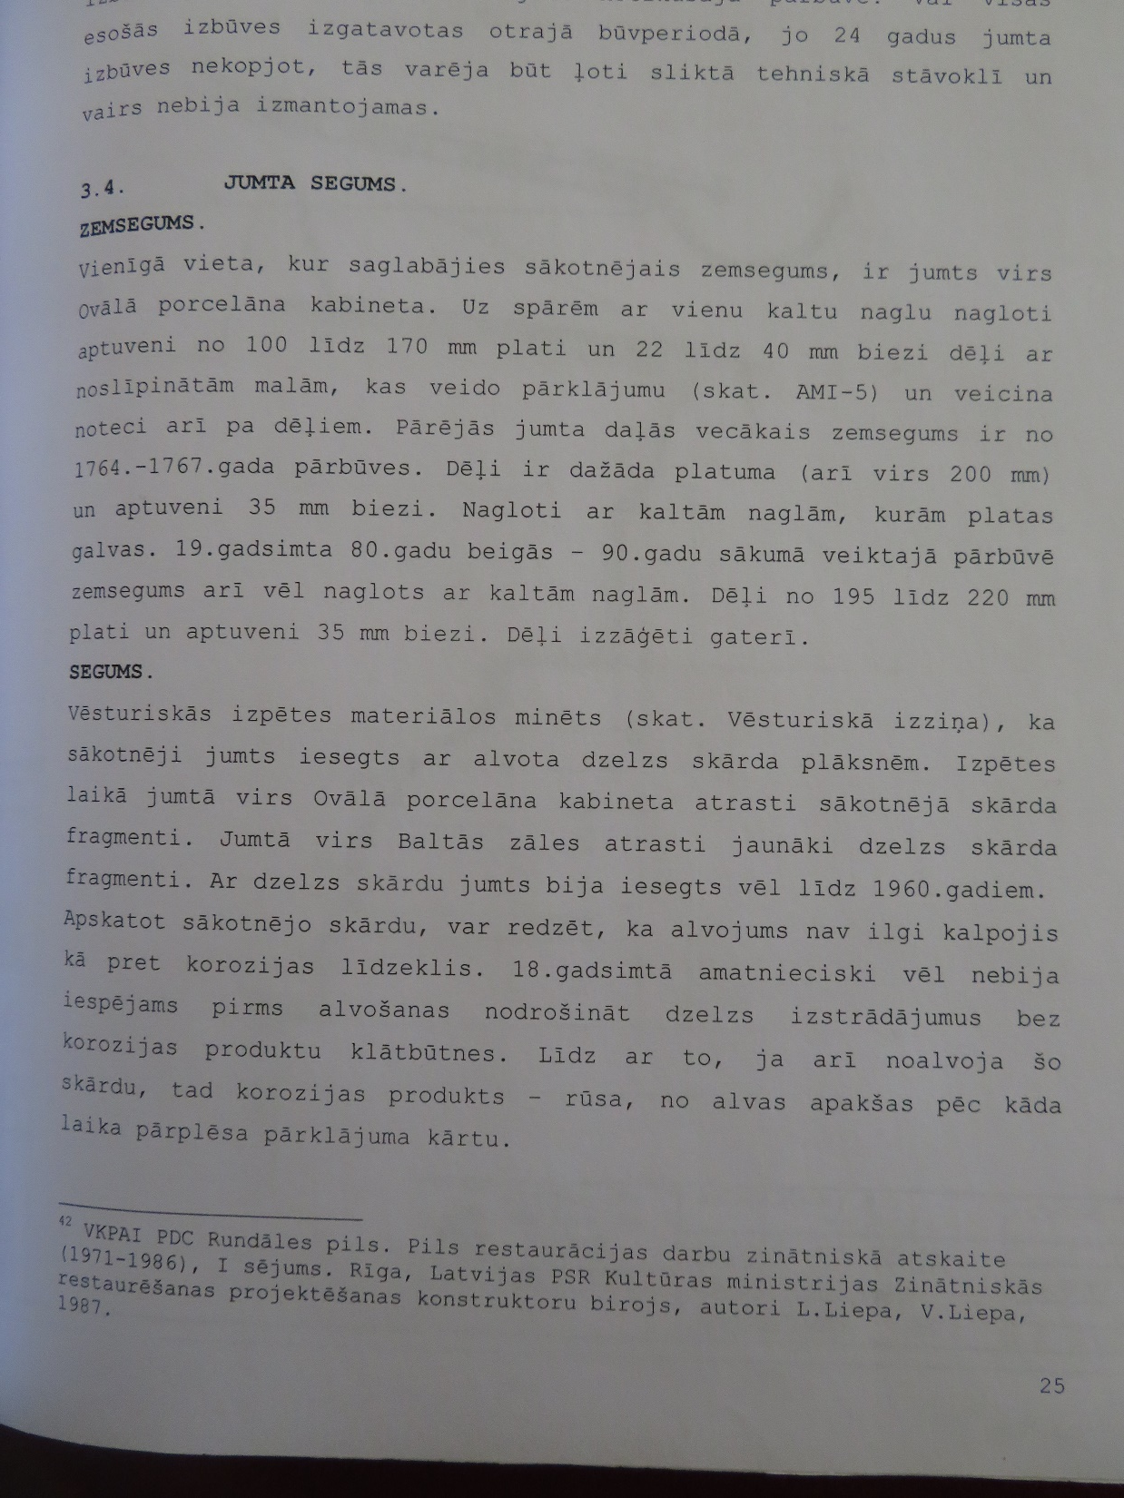

Slide 29
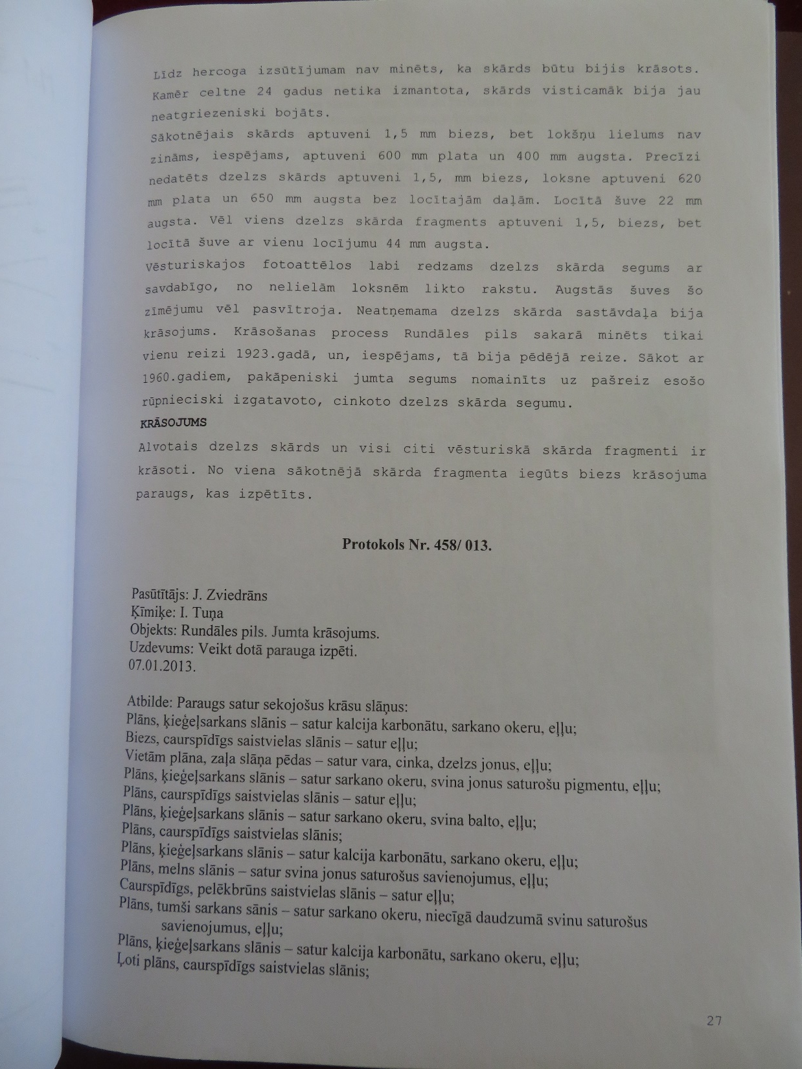

Slide 30
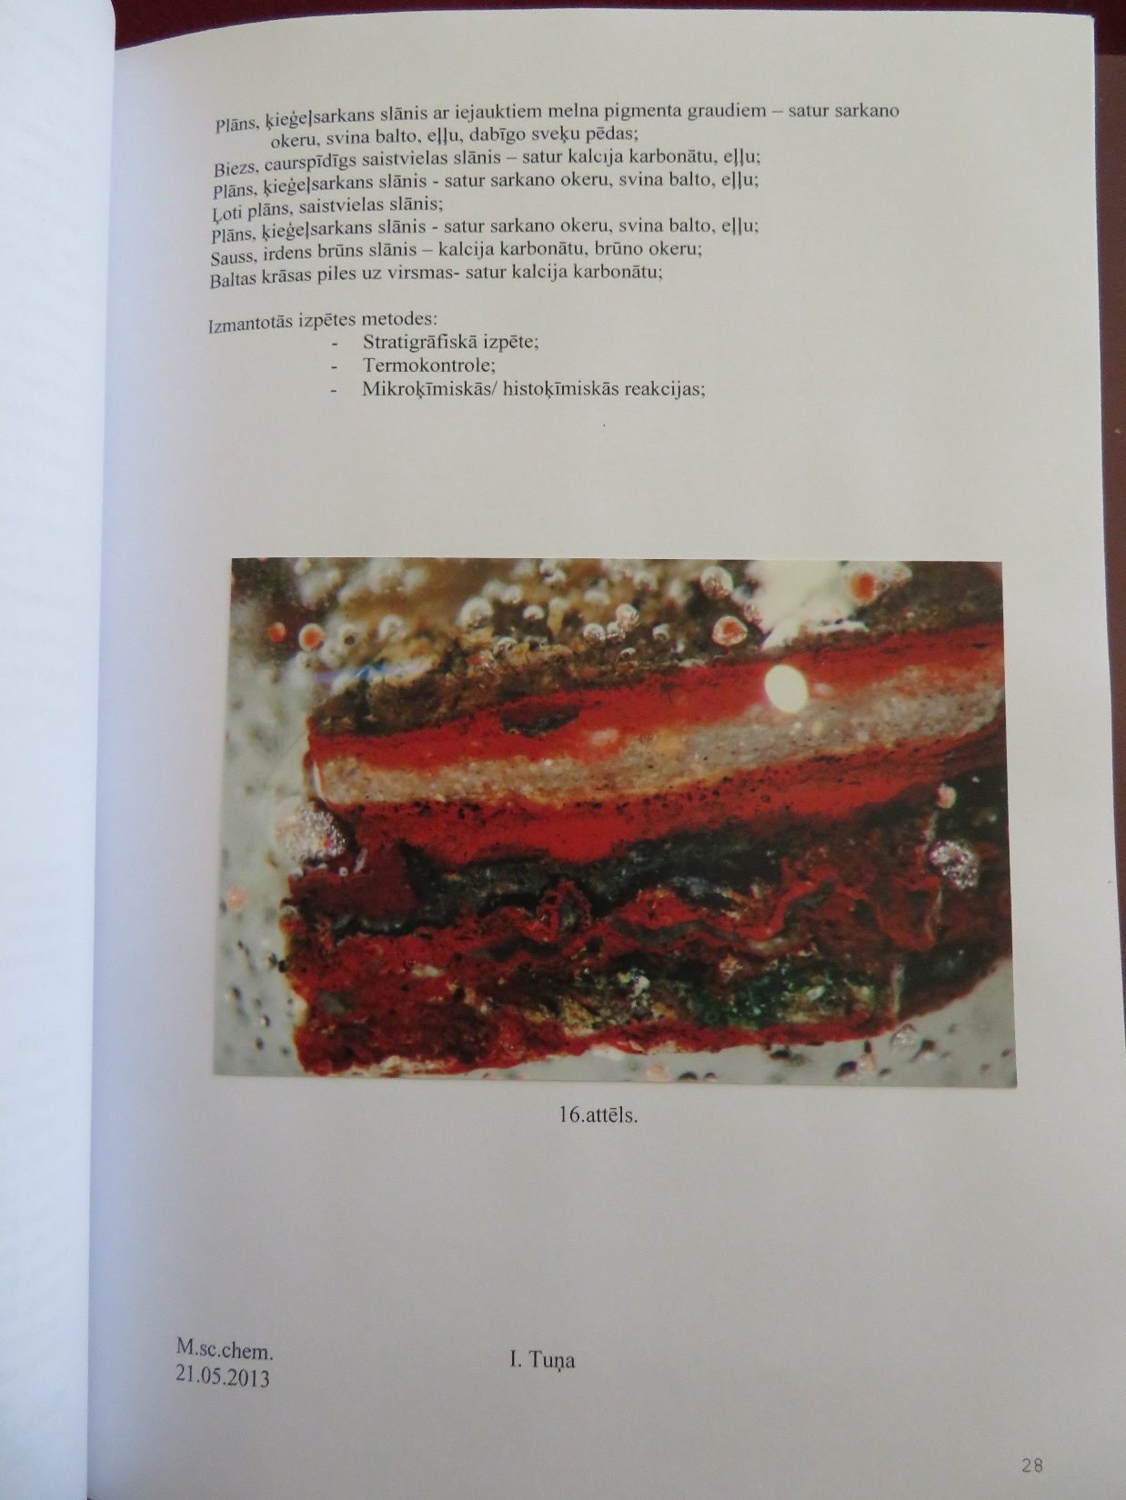

Slide 31
Rundāles Pils jumta koka konstrukciju tehniskā stāvokļa atzinums
2016. gads

Slide 32
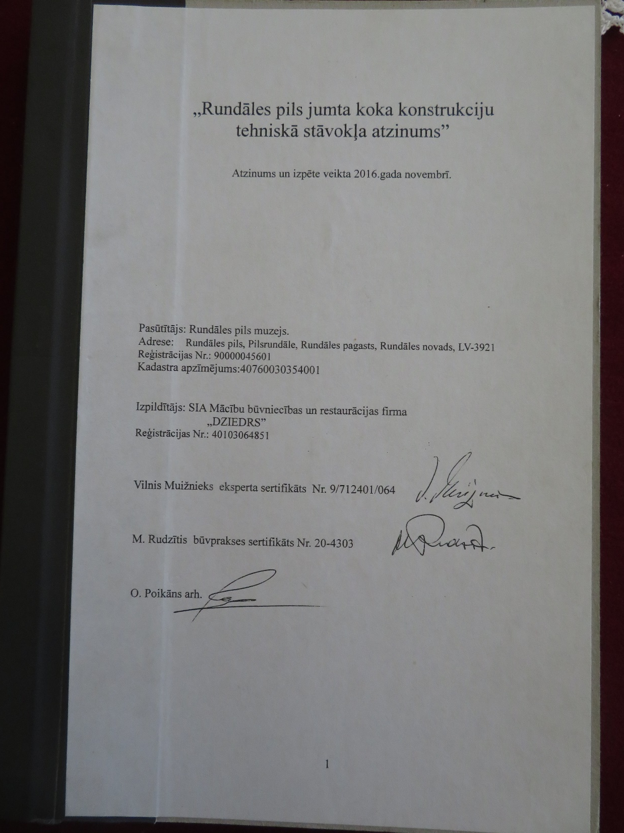

Slide 33
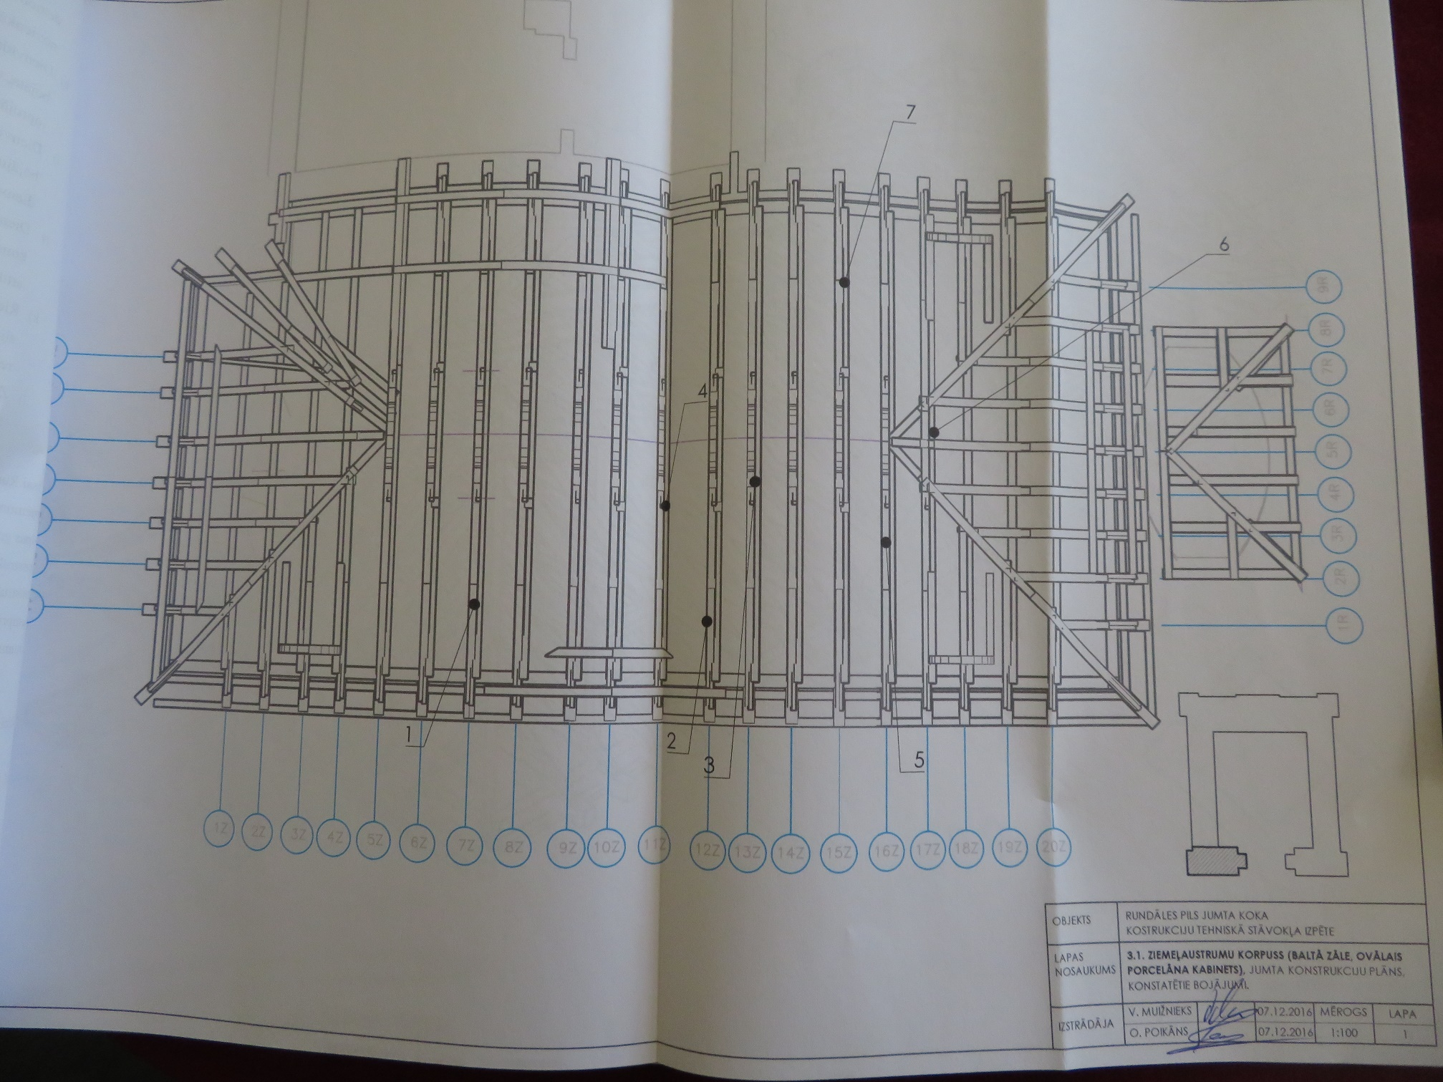

Slide 34
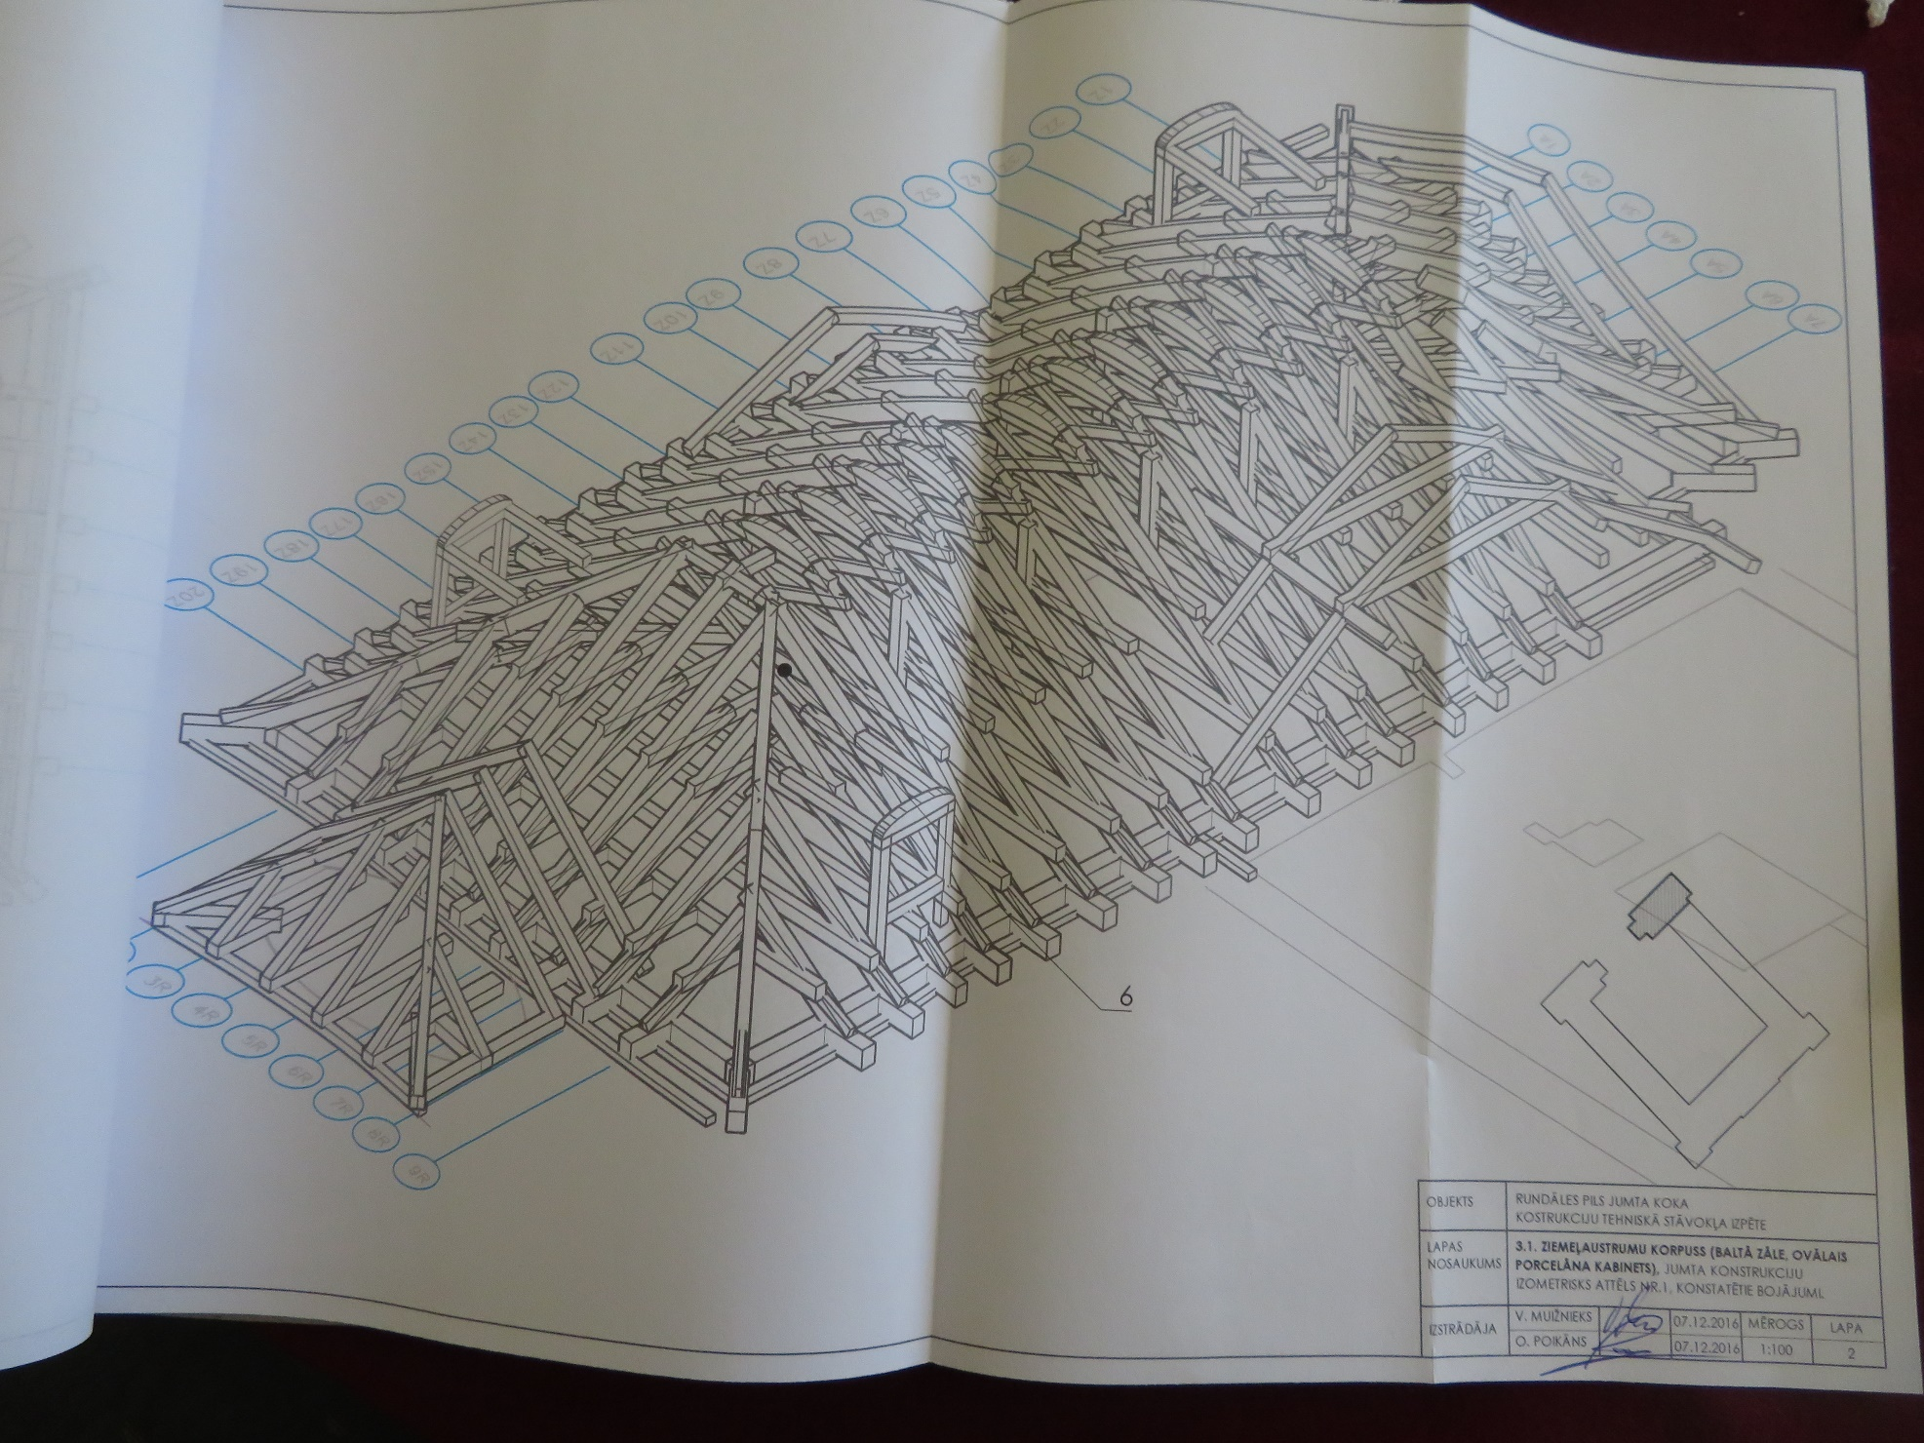

Slide 35
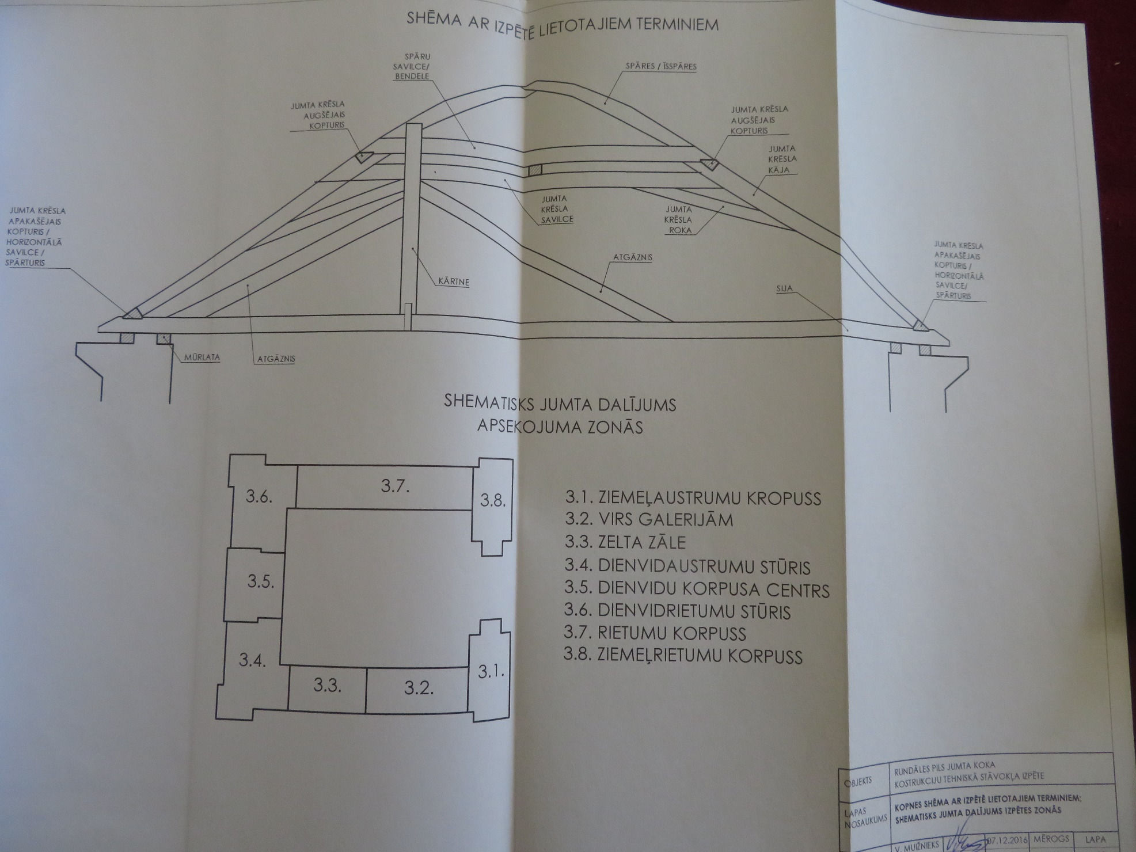

Slide 36
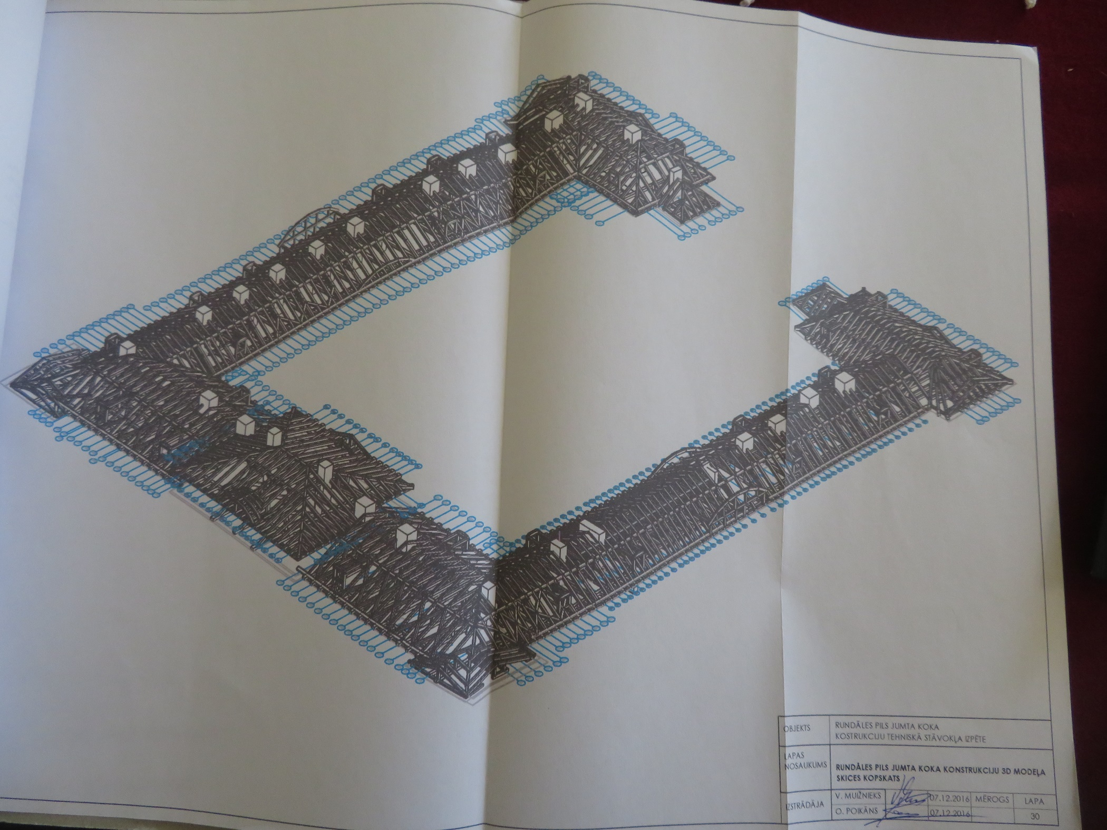

Slide 37
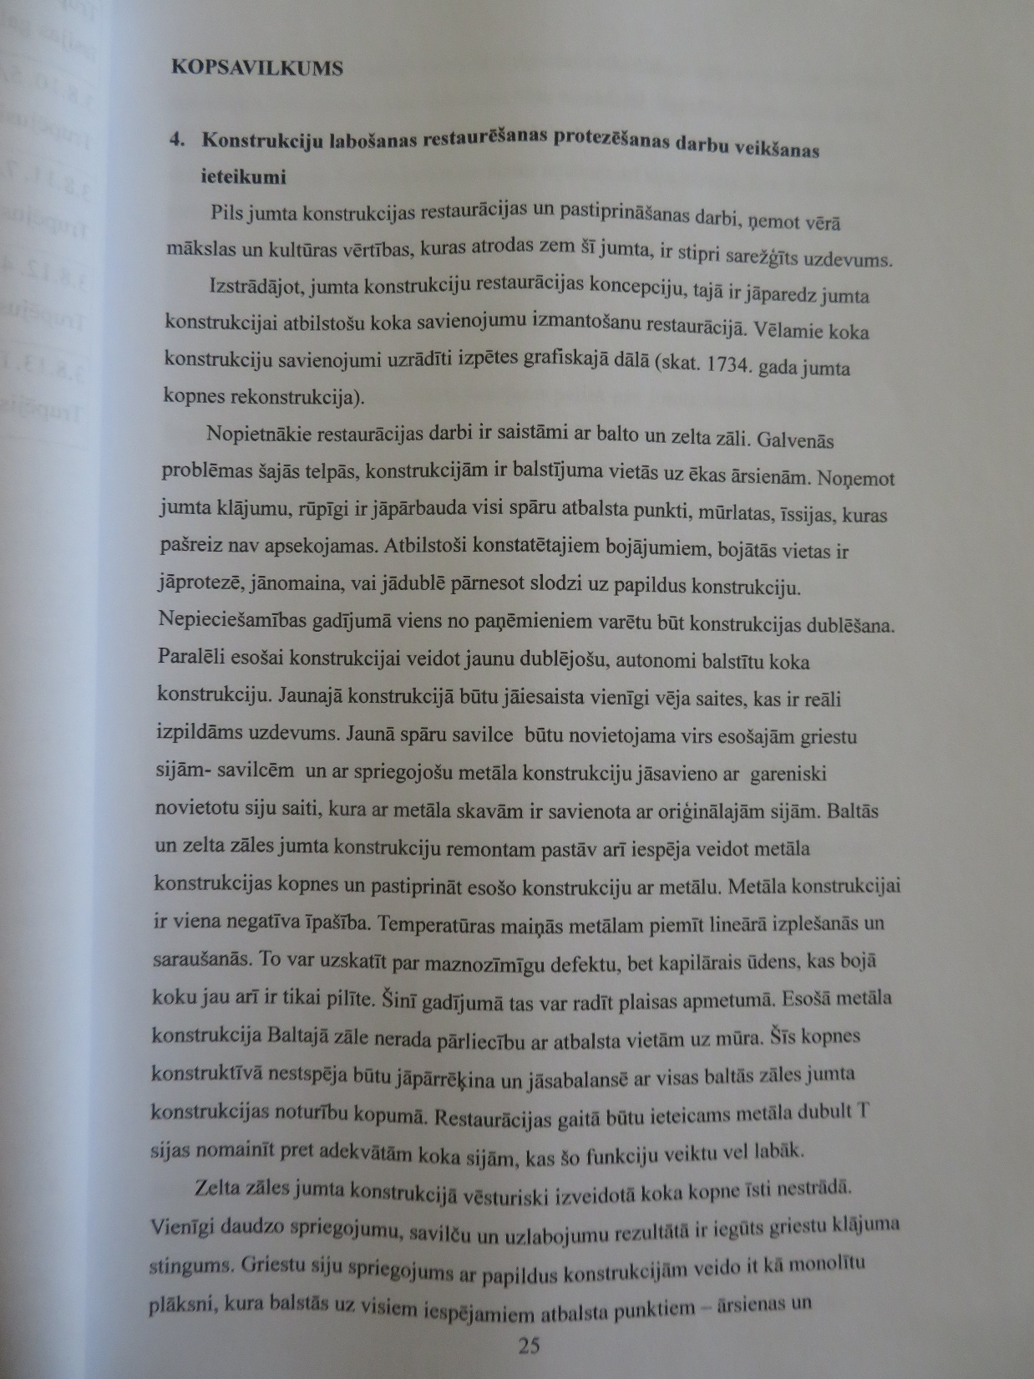

Slide 38
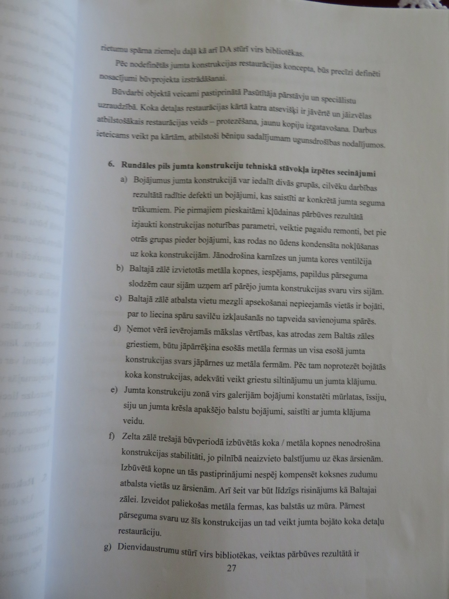

Slide 39
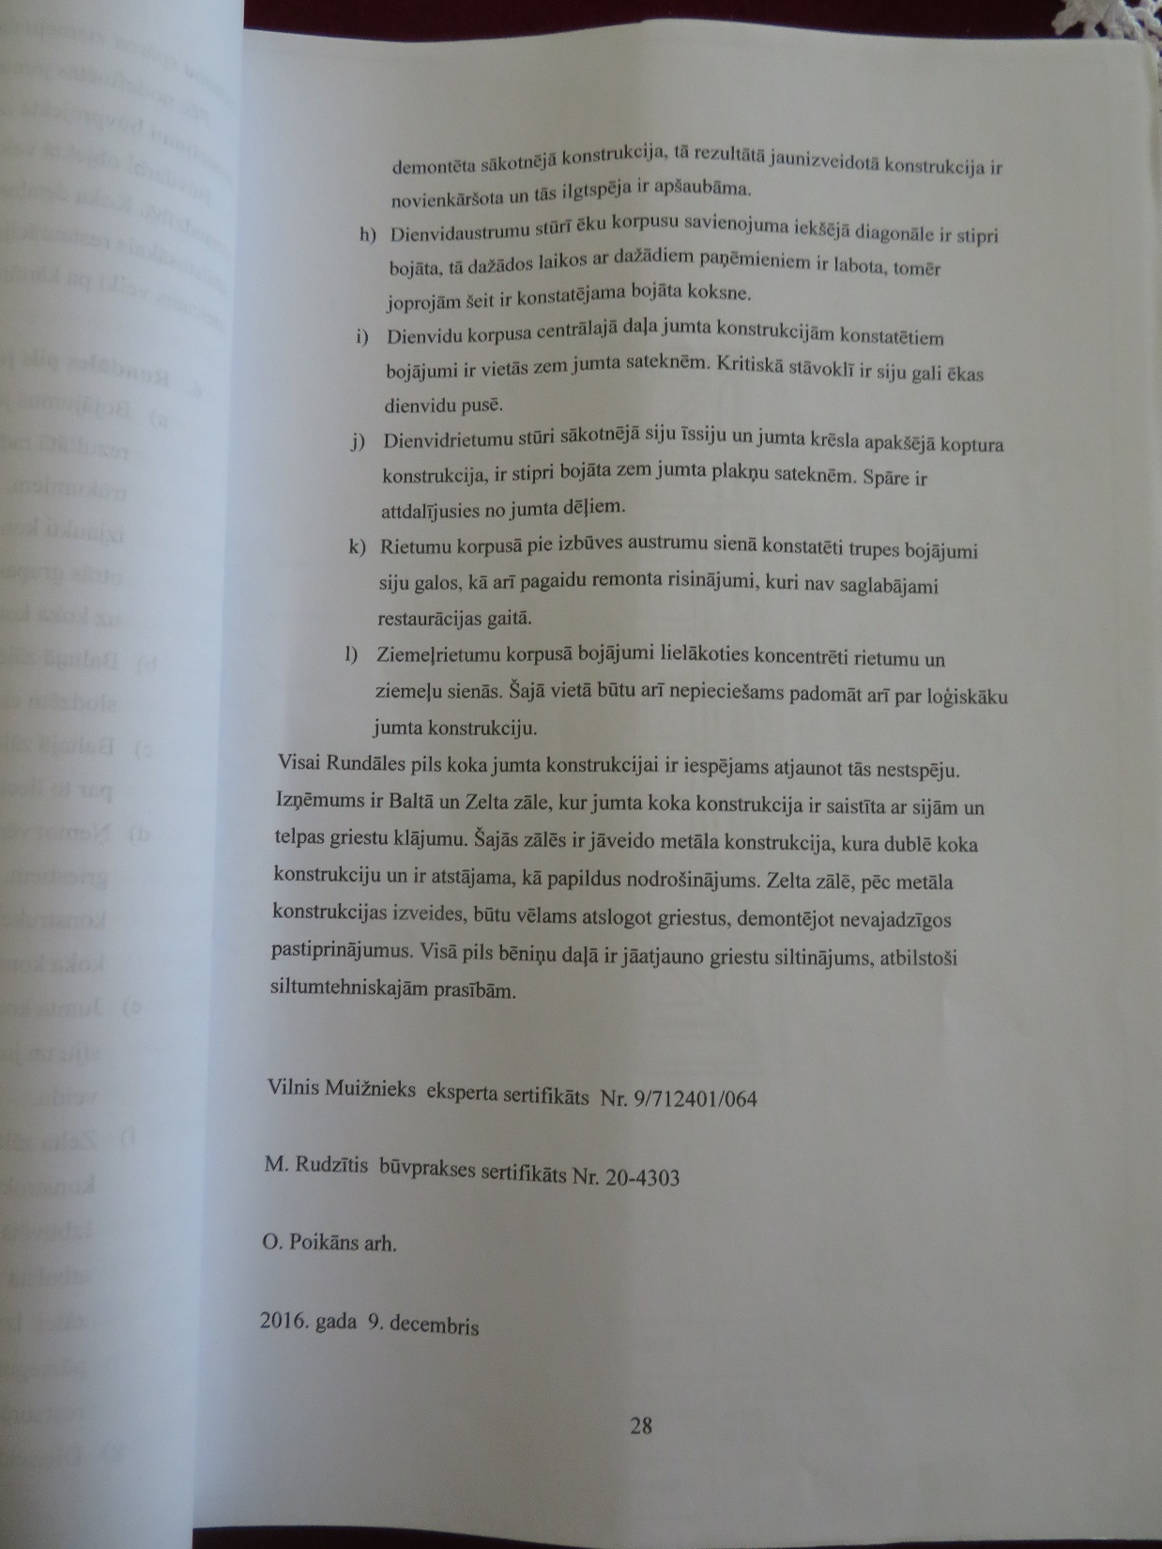

Slide 40
Tehniskās apsekošanas atzinums
2017. gads

Slide 41
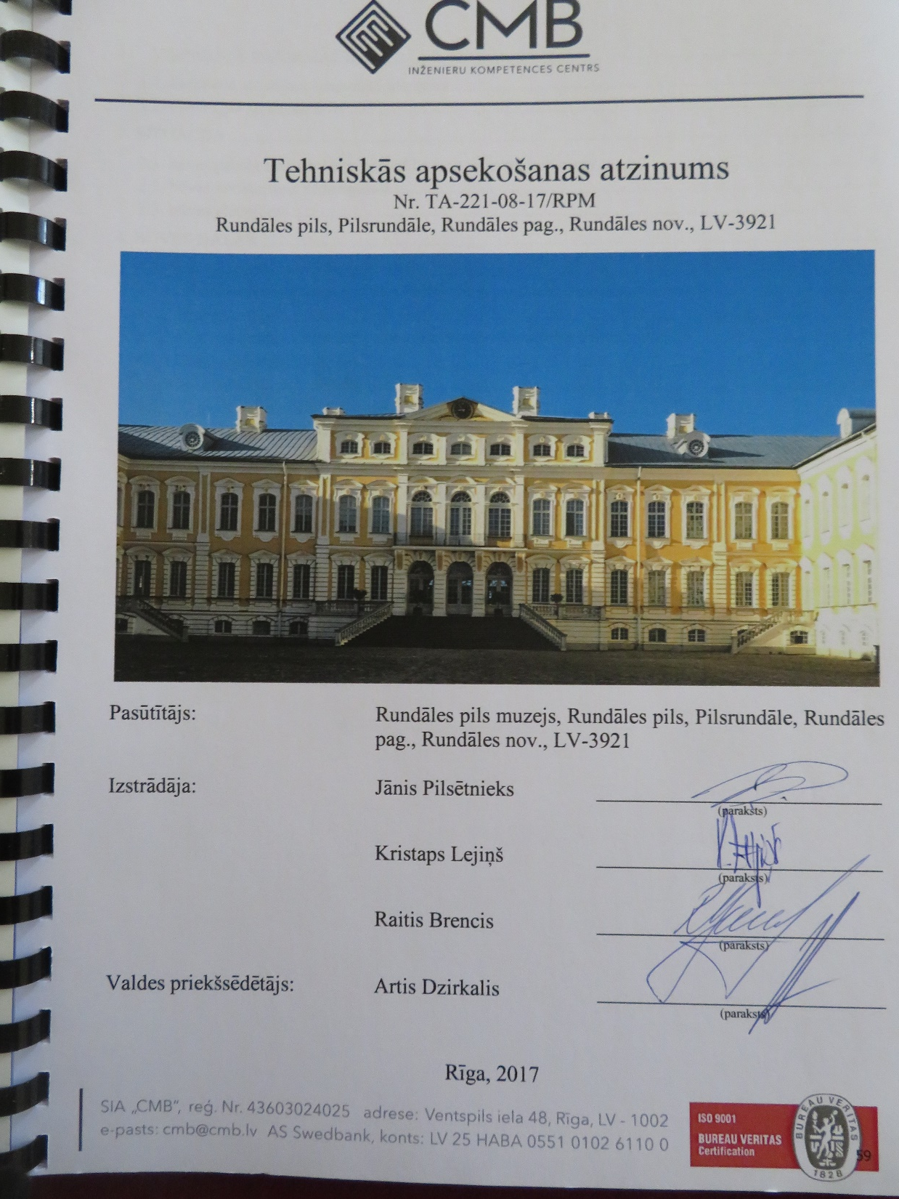

Slide 42
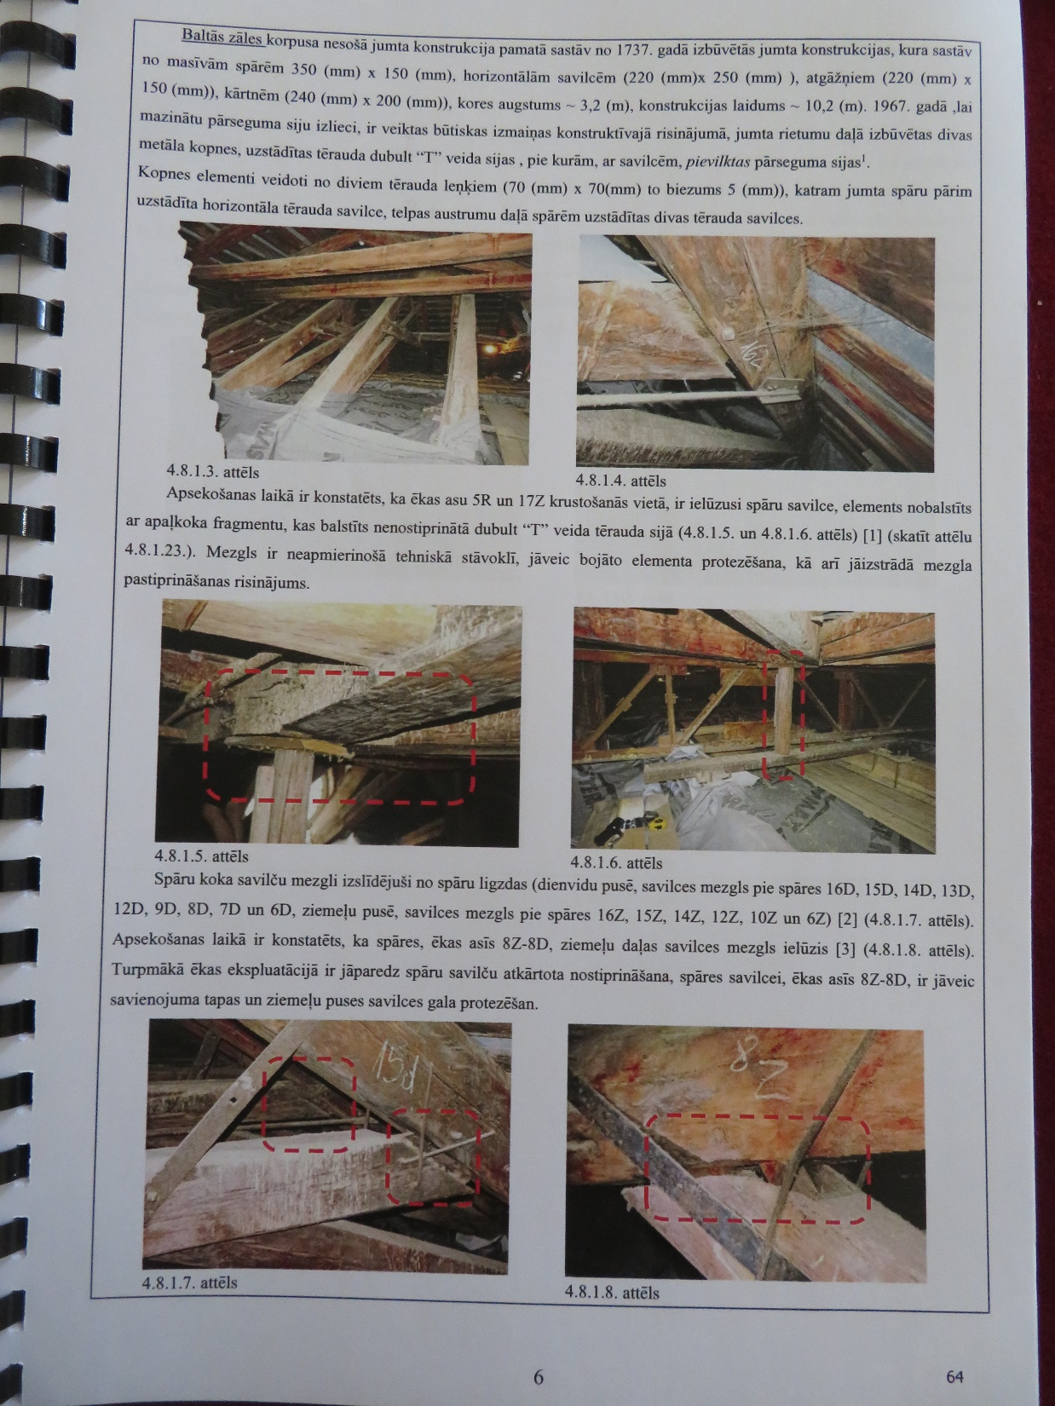

Slide 43
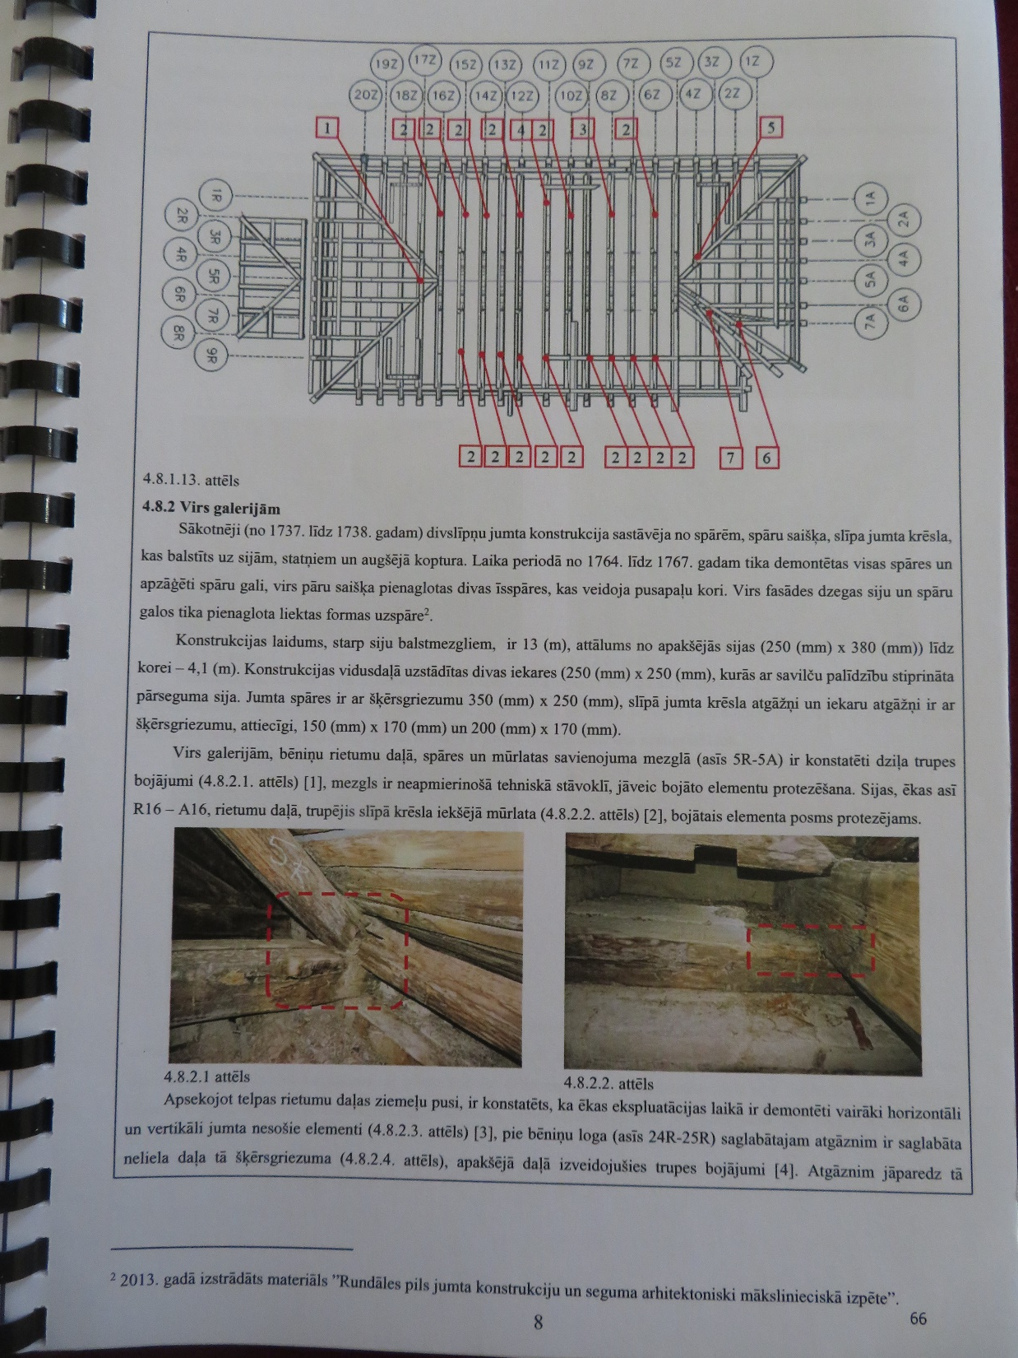

Slide 44
Kopsavilkums
Būves tehniskais nolietojums
Saskaņā ar LBN 405-15 5.punkta nosacījumiem, apsekojot būves, ievēro normatīvos aktus un to piemērojamos standartus, kuru sarakstu interneta vietnē www.lvs.lv ir publicējusi nacionālā standartizācijas institūcija. Ņemot vērā, ka vienīgais standarts ēku tehniskā stāvokļa izvērtēšanai un nolietojuma aprēķināšanai, kas ir apstiprināts normatīvajā līmenī, ir Ministru kabineta 2010. gada 28. septembra noteikumi Nr. 907 un LVS 412:2005, veicot nedzīvojamo ēku apsekošanu un sagatavojot tehniskās apsekošanas atzinumu, kopējais nolietojums noteikts pēc Latvijas būvnormatīva LBN 405 15 “Būvju tehniskā apsekošana” metodikas, pēc analoģijas pielietojot 2010. gada 28. septembra MK noteikumus Nr. 907 un LVS 412:2005 standartu. Saskaņā ar apsekošanas uzdevumu, tika veikta Rundāles pils muzeja, jumta nesošo konstrukciju tehniskā apsekošana un bojāto vietu apzināšana, līdz ar to ēkas kopējais nolietojums pēc pamatkonstrukciju tehniskā nolietojuma netika noteikts. Salīdzinot apsekojamās ēkas jumta nesošo konstrukciju tehniskos rādītājus un ar tiem saistīto citu ekspluatācijas rādītāju stāvokļa pasliktināšanās pakāpi attiecībā pret jaunu būvi, dabas, klimatisko un laika faktoru ietekmē, kā arī cilvēku darbības dēļ, var secināt, ka apsekotās ēkas jumta nesošo konstrukciju tehniskais nolietojums ir 35 %

Slide 45
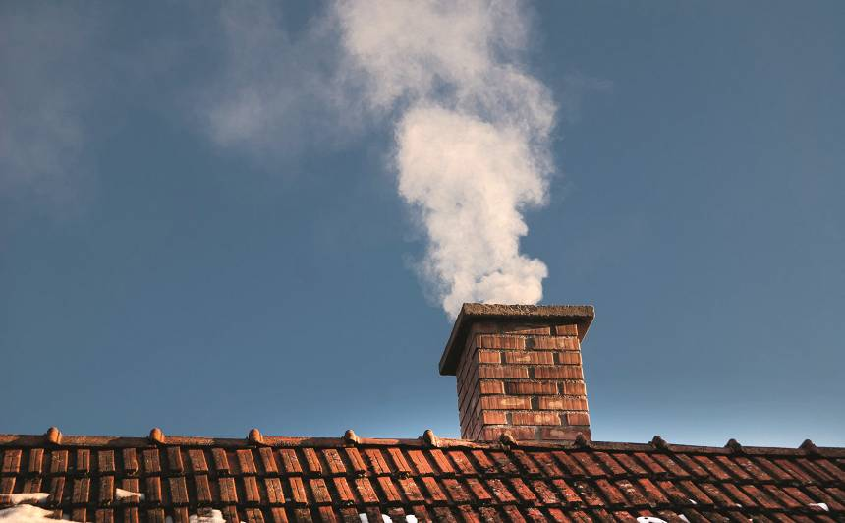
Trešā kopsakarība- skurstenis

Slide 46
Secinājumi un ieteikumi
1. Ēkas jumta nesošās konstrukcijas kopumā ir apmierinošā tehniskā stāvoklī, apsekošanas laikā ir konstatēti lokāli jumta nesošie elementi un to mezgli, kuru tehniskais stāvoklis ir neapmierinošs.
2. Lielākoties, konstrukcijās konstatētie bojājumi ir ilgstošas lietus ūdens infiltrācijas rezultātā radušies trupes bojājumi, lokālas konstrukcijas pakļautas kokgraužu radītiem bojājumiem. Turpmākā ēkas ekspluatācijā ir jāveic bojāto elementu protezēšana, lokāli elementi jānomaina visā to laidumā, atsevišķiem mezgliem jāparedz to pastiprināšana.
3. Apsekošanas laikā ir konstatēts, ka atsevišķi jumta nesošie elementi (vēja saites, atgāžņi, mūrlatas u.c.) ir demontēti, vietām būtiski izmainīta jumta konstruktīvā shēma un ģeometriskā forma, konstrukcijas remontdarbos pielietoti kokmateriāli ar samazinātu šķērsgriezumu, lokāli savienojumi un balstmezgli nenostiprināti un/vai neatbilst pārējās konstrukcijās pielietotajiem risinājumiem (tapveida savienojumi, skavas u.c.). Tiek rekomendēts izvērtēt iespēju atjaunot vienotu nesošo konstruktīvo risinājumu, pielietojot analogu šķērsgriezuma elementus un to savienojuma mezglus, kādi izmantoti attiecīgajā korpusā.

Slide 47
4. Lokālās pārseguma sijās ir konstatēti trupes un kokgraužu radīti bojājumi, rietumu daļā, fiksētas konstrukcijas, kur kokgrauži bojājuši visu pārseguma sijas laidumu. Ņemot vērā, ka situācija ar laiku tikai pasliktināsies, tad pēc iespējas ātrāk ir jāizstrādā un jārealizē pasākumu kopums kokgraužu likvidēšanai un bojāto siju protezēšanai/nomaiņai.
5. Ēkas nesošajās ķieģeļu mūra sienās un lokālās vietās pārsegumos ir konstatētas deformācijas, ko izraisījusi jumta konstrukcijas balstbīde, mezglu atslābumi, koka konstrukciju šļūde un dažādi koksnes bojājumi. Apsekošanas veicējs rekomendē veikt ēkas augstāko stāvu sienu un griestu (tieši zem bēniņu grīdas) apsekošanu, lai būtu iespējams izstrādāt monitoringa programmu un uzsākt raksturīgo plaisu monitoringu. Monitoringu ir ieteicams uzsākt pirms plānotās jumta seguma nomaiņas un turpināt arī līdz būvdarbu procesa beigām.
6. Apsekošanas laikā netika veikta konstrukciju atsegšana, tāpēc faktisko bojājumu apjomu un veicamo darbu kopumu nepieciešams precizēt pēc jumta seguma un latojuma demontāžas.

Slide 48
Rundāles Pils jumta konstrukciju atsevišķu koka būvelementu 2022. gada veiktā dendrohronoloģiskā datēšana un tās rezultāti.

Slide 49
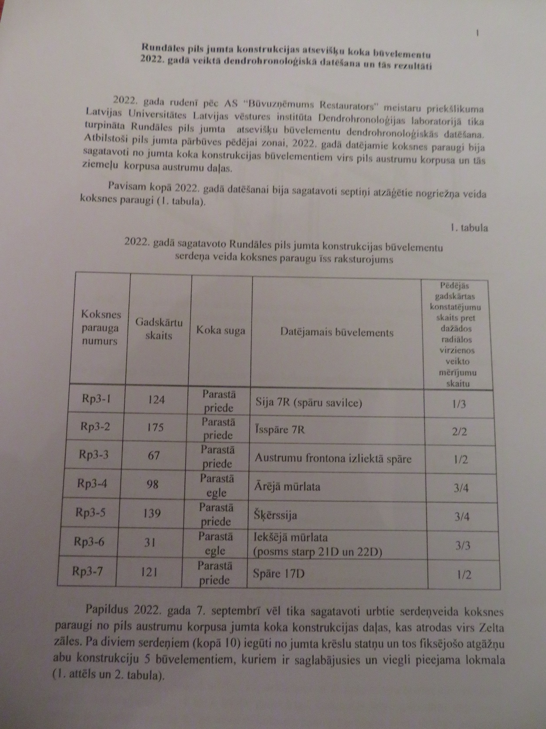

Slide 50
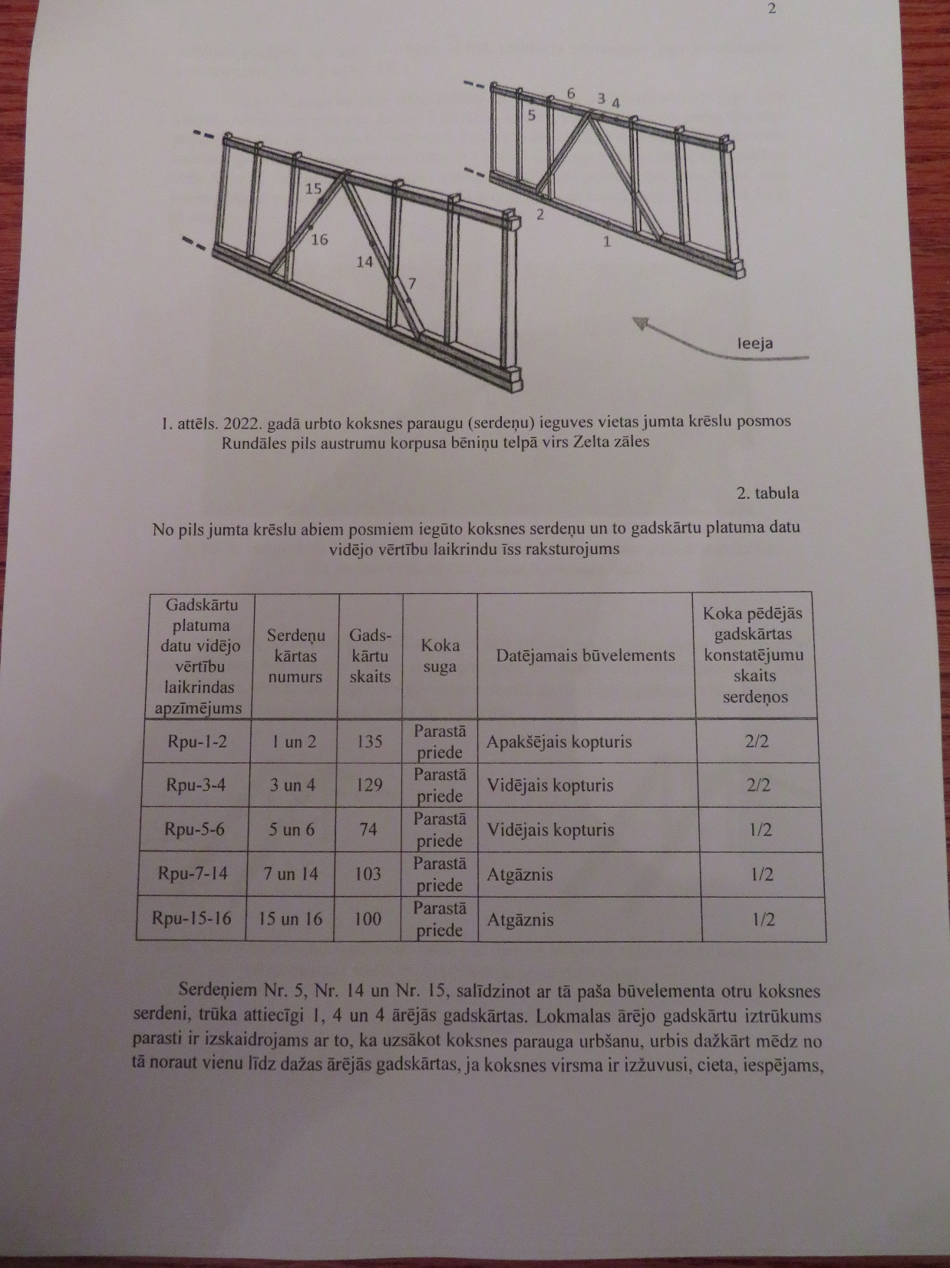

Slide 51
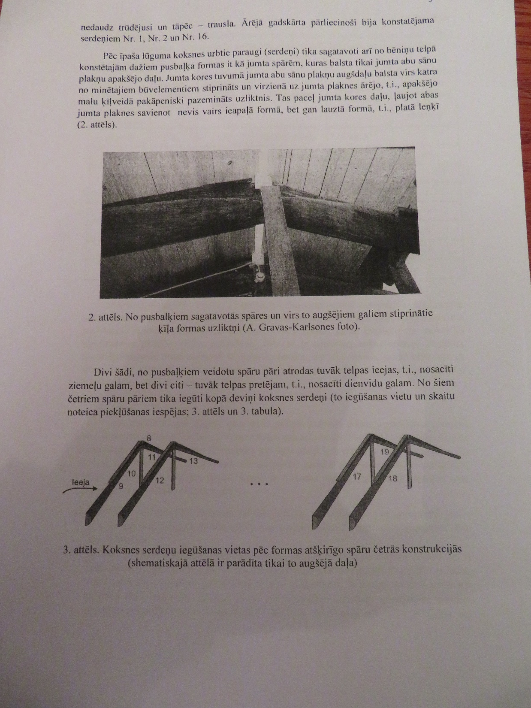

Slide 52
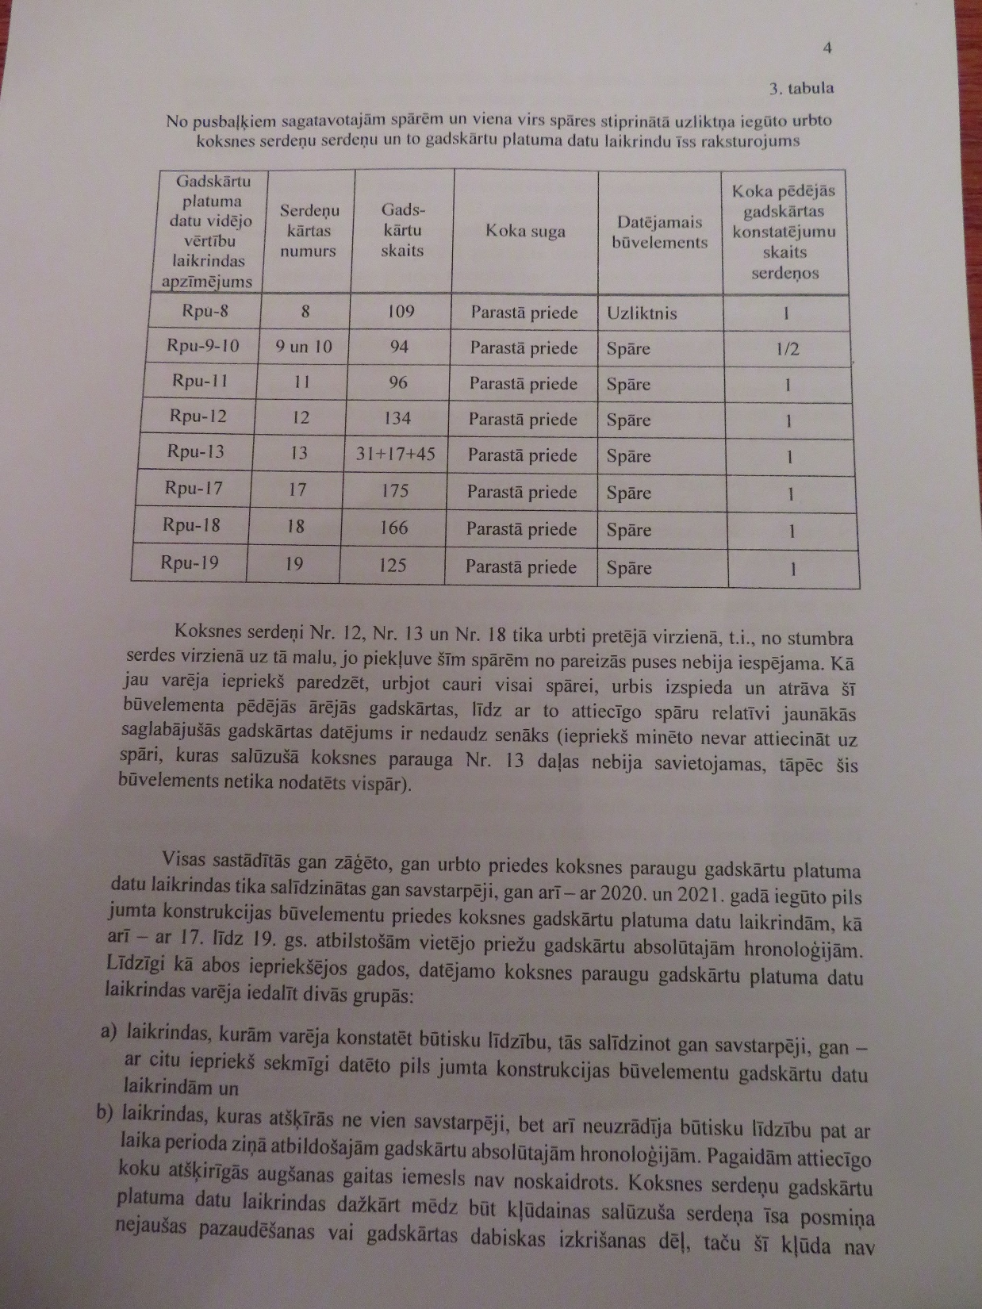

Slide 53
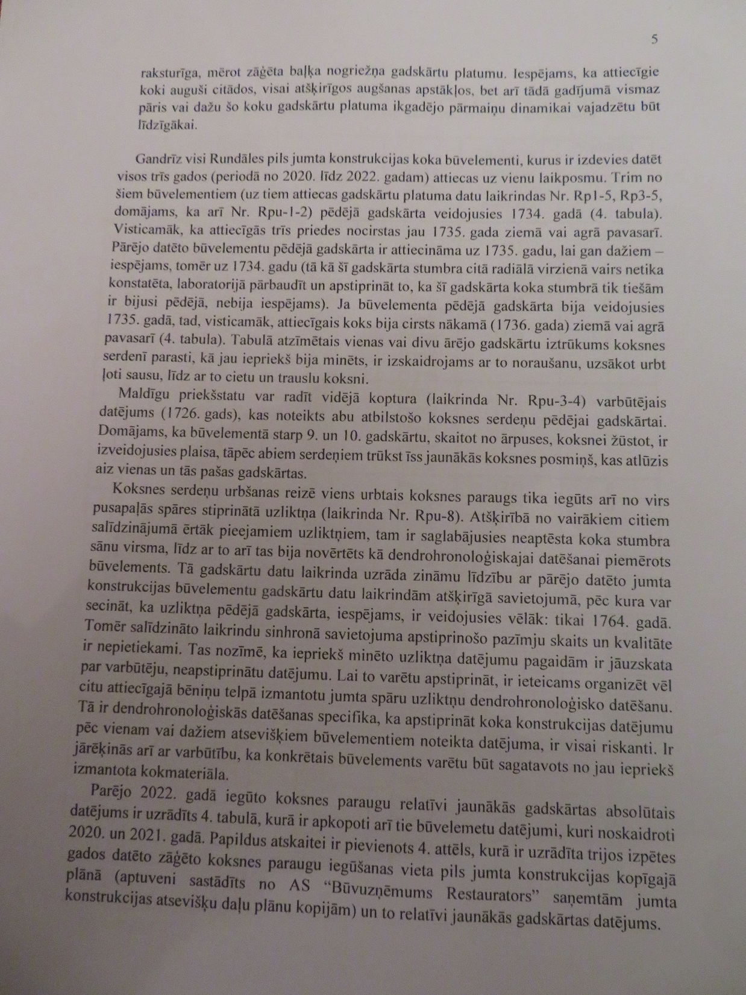

Slide 54
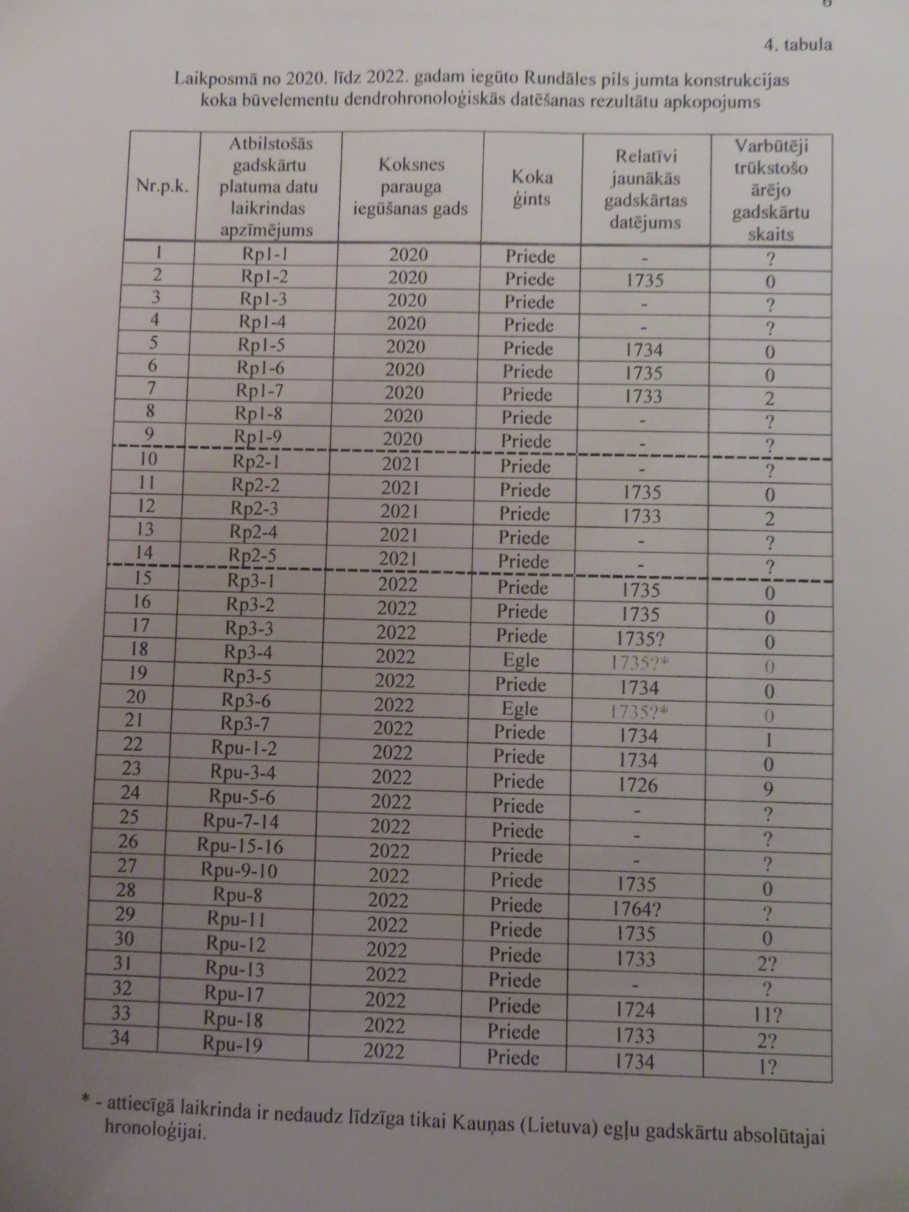

Slide 55
Rundāles Pils jumta pārbūve 2017. gads.
Vispārīgā daļa.

Slide 56
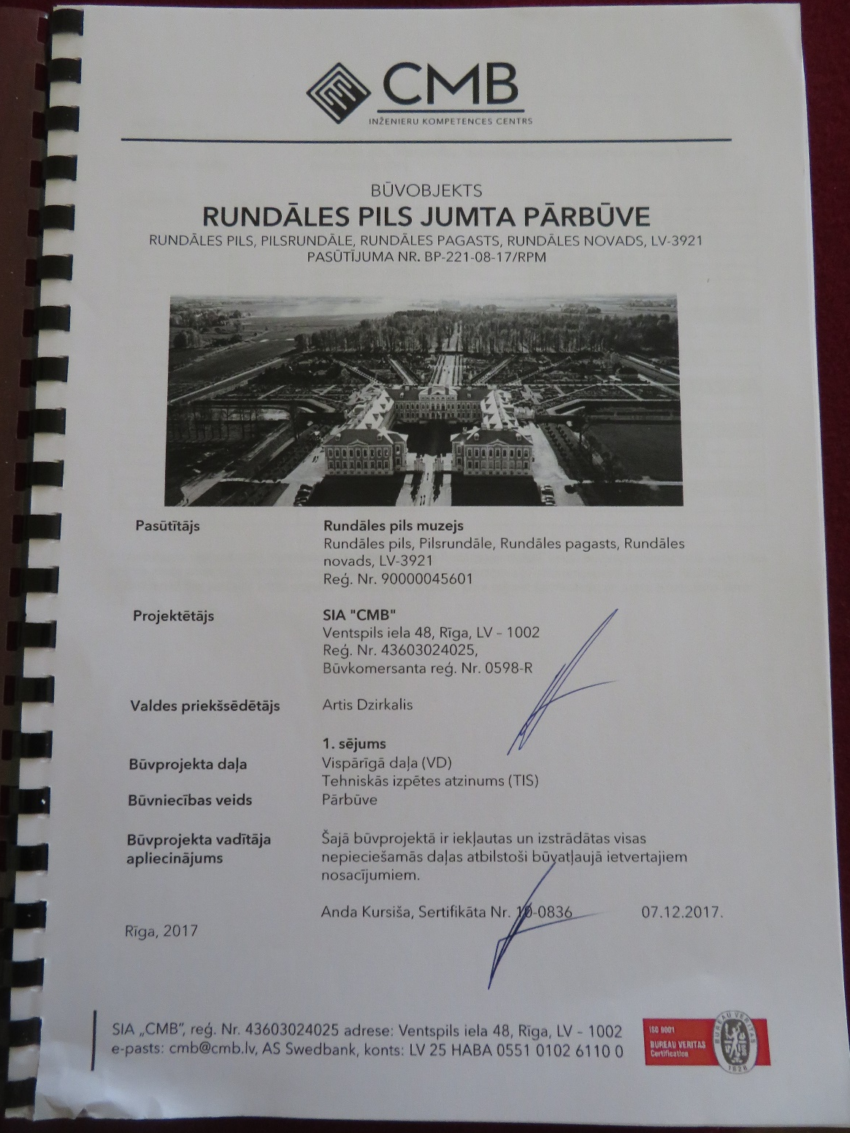

Slide 57
Rundāles Pils jumta pārbūve 2017. gads.
Arhitektūras daļa.

Slide 58
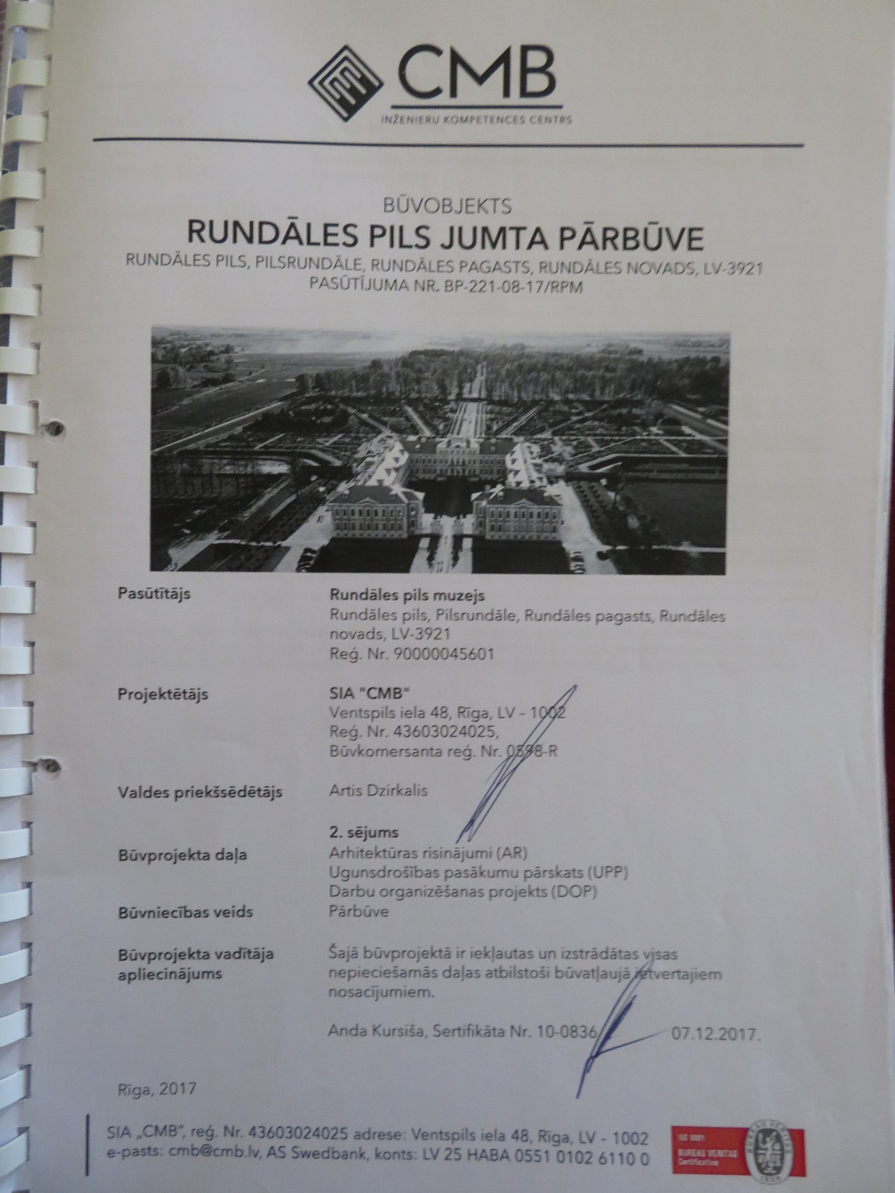

Slide 59
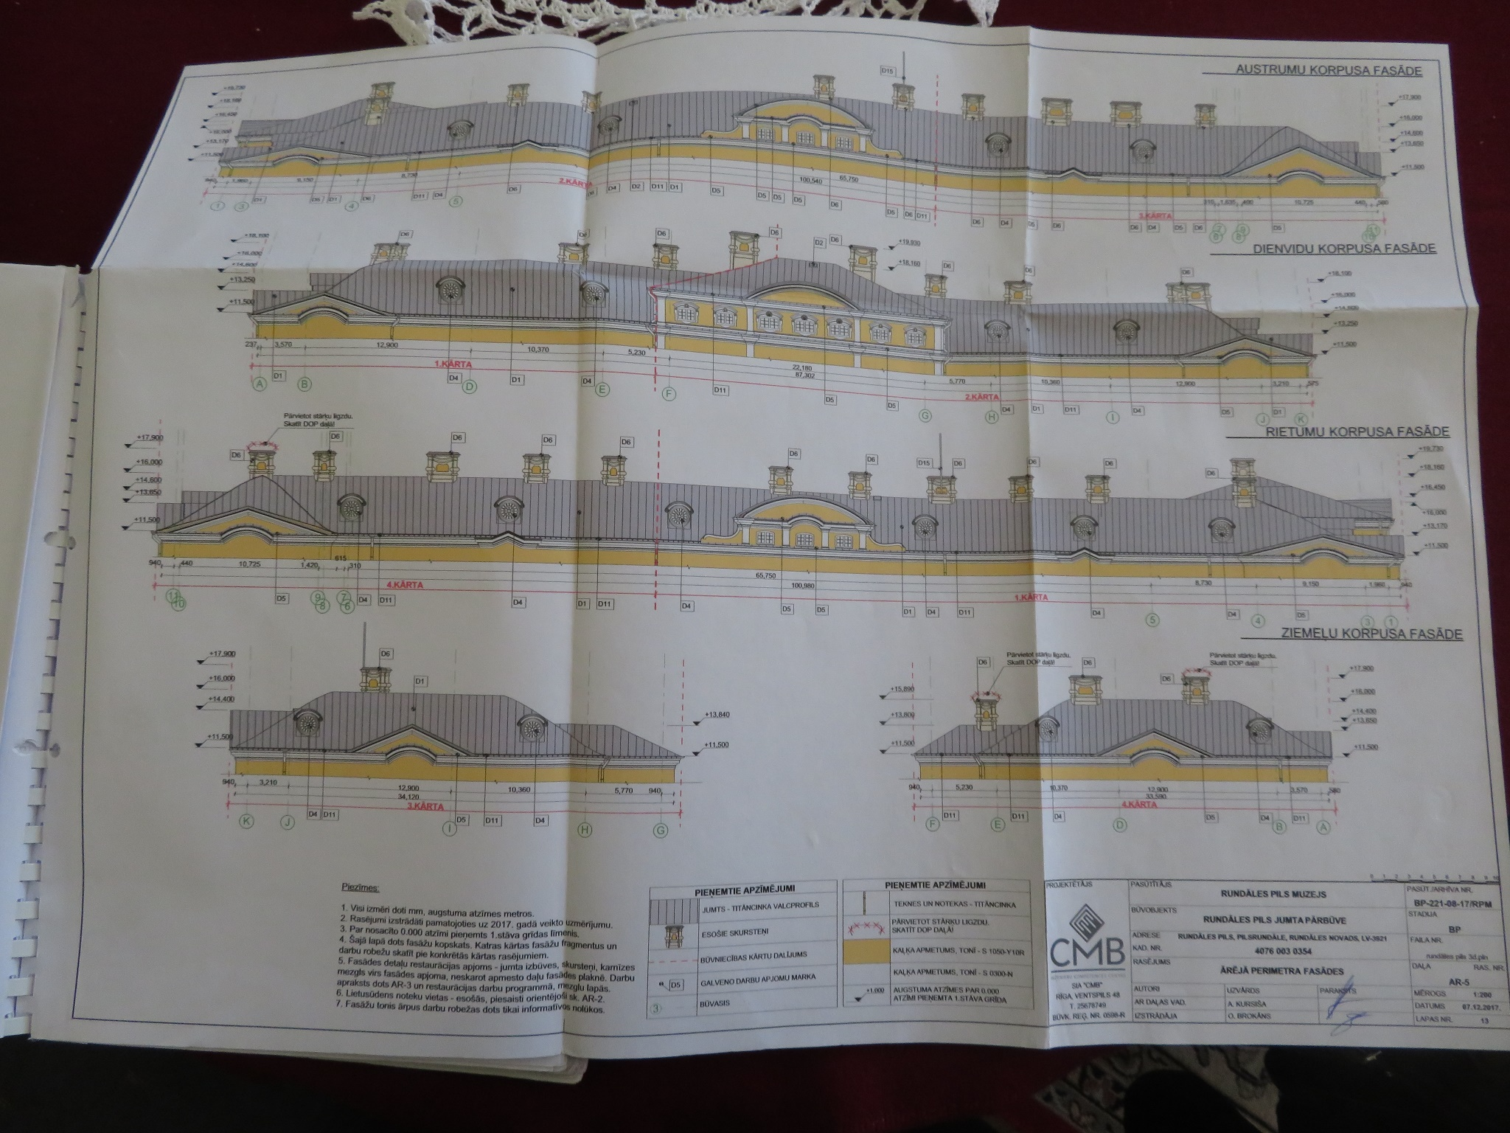

Slide 60
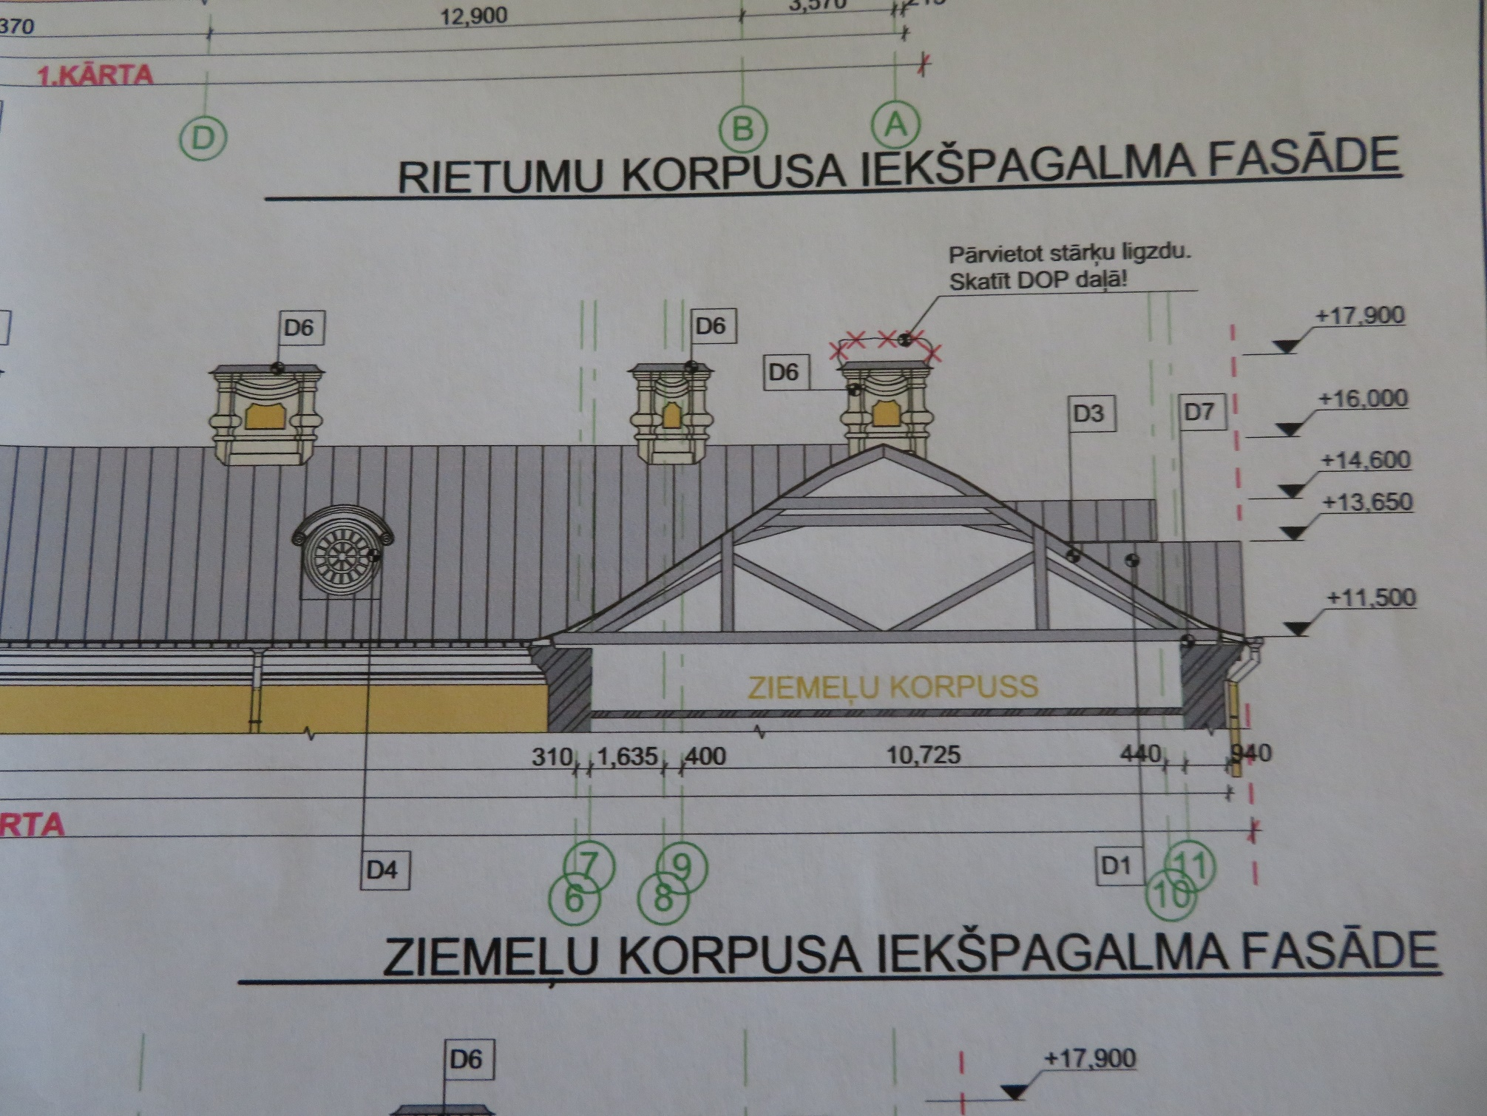

Slide 61
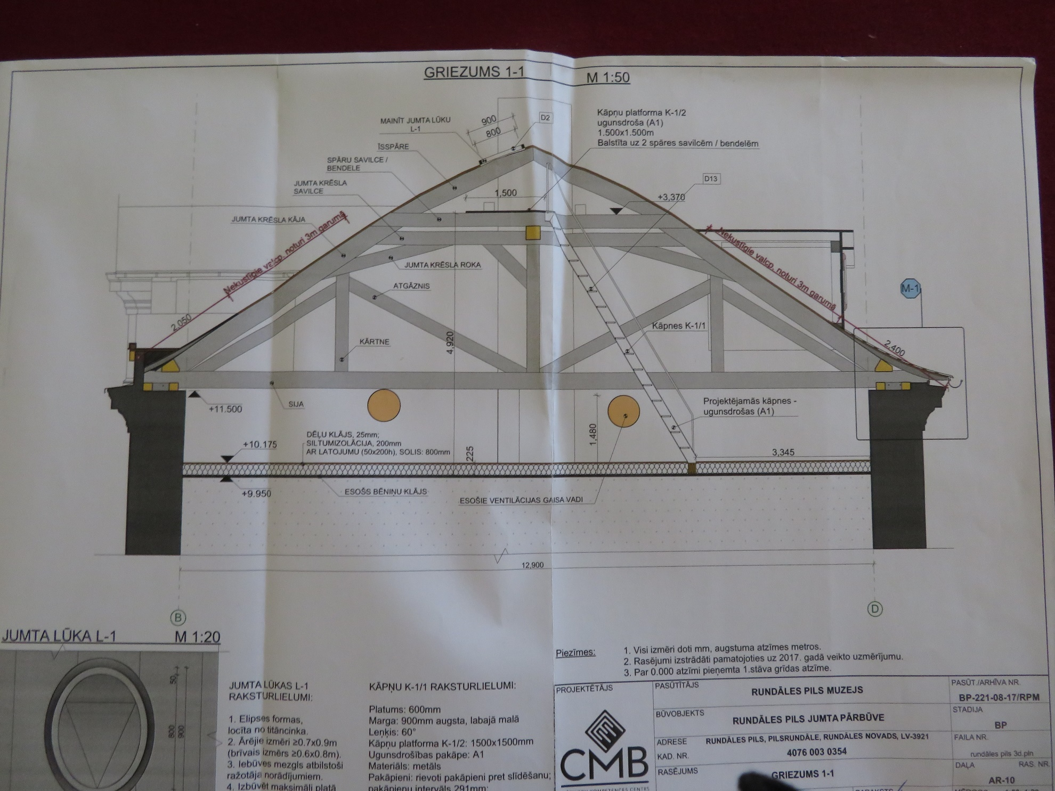

Slide 62
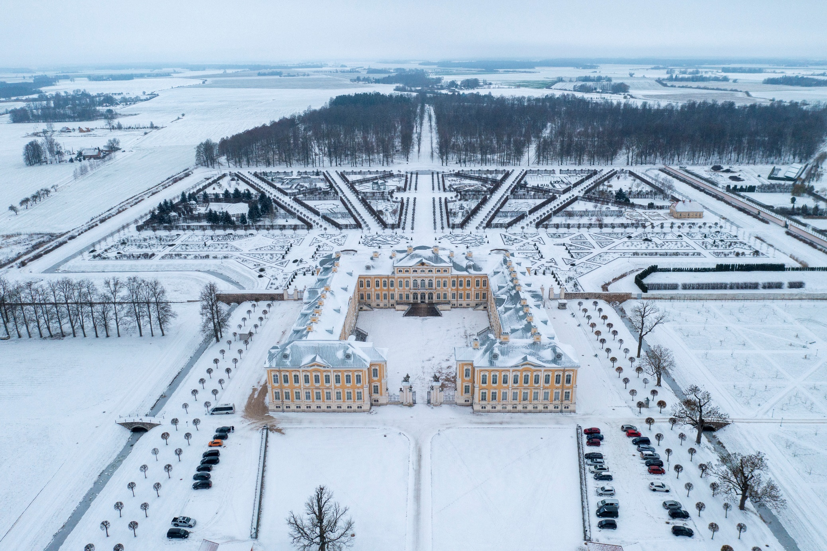

Slide 63


Kas tas ir?

Slide 64
Paldies par uzmanību!
Plāno – kontrolē – iedziļinies – rīkojies!
Vairāk informācijas
www.bvkb.gov.lv

